Slide 1
基礎自治機能充実強化基本方針
2025年３月
大 阪 府

Slide 2
目 次
第１章
基礎自治機能の充実・強化の方向性
（１）策定の趣旨
（２）基礎自治機能の充実・強化の方向性
第２章
これまでの取組と課題認識
（１）市町村の現状・将来推計
（２）これまでの取組・進捗状況
（３）基礎自治機能の維持・充実・強化に関する市町村の課題認識
（４）まとめ
第３章
今後の取組（基本的事項）
（１）市町村における将来のあり方検討の場づくり
（２）市町村の取組への支援
（３）人的・財政的支援等
今後の進め方
・・・・・・・・・・・・・・・・・・・・・・・・・・・・・・・・・・・・・・・・・・・・・・・・・・・・・・・ 3
・・・・・・・・・・・・・・・・・・・・・・・・・・・・・・・・・・ 5
・・・・・・・・・・・・・・・・・・・・・・・・・・・・・・・・・・・・・・・・・・・・ 7
・・・・・・・・・・・・・・・・・・・・・・・・・・・・・・・・・・・・・・・・・・・16
・・・・・・・・・・・・・・25
・・・・・・・・・・・・・・・・・・・・・・・・・・・・・・・・・・・・・・・・・・・・・・・・・・・・・・・・・・・・28
・・・・・・・・・・・・・・・・・・・・・・・・・・・・・・32
・・・・・・・・・・・・・・・・・・・・・・・・・・・・・・・・・・・・・・・・・・・・・48
・・・・・・・・・・・・・・・・・・・・・・・・・・・・・・・・・・・・・・・・・・・・・・・・74
・・・・・・・・・・・・・・・・・・・・・・・・・・・・・・・・・・・・・・・・・・・・・・・・・・・・・・・・・・・・87
1

Slide 3
第１章 基礎自治機能の充実・強化の方向性
（１）策定の趣旨
（２）基礎自治機能の充実・強化の方向性
2

Slide 4
第１章（１）策定の趣旨
今後、急激な人口減少と高齢化の進展により、市町村行政に影響を及ぼす様々な課題の発生が見込まれます。また、公共施設の総合的・計画的な管理やインフラの老朽化対応などの取組のほか、大規模災害や感染症のまん延等への対応など、市町村に求められる役割はますます大きくなっています。
こうした状況の中において、住民に身近な基礎的な自治体である市町村が、地域のさらなる成長や発展に向けて取り組みながら、住民に対するサービスを将来にわたって安定的に提供できる機能や体制を確保していくことが重要になります。
そのためには、市町村は、さらなる行財政改革やデジタル技術の活用、企業等をはじめとした地域社会の多様な主体との連携や協働を図るとともに、地域の状況によっては、効率的な人員や施設の配置等が可能となる広域連携や、行財政基盤の強化などを図ることができる市町村の合併に取り組むことが必要となってきます。
市町村の将来像や進むべき方向性については、市町村が住民とともに十分に議論を行った上で、市町村自らが判断することが重要ですが、広域自治体である府としても、基礎自治機能の充実・強化に向けた取組を行う市町村に対し、これまで以上にきめ細やかな支援を行い、その責任を果たすことが必要です。
2024年4月に施行された「大阪府基礎自治機能の充実及び強化に関する条例」では、基礎自治機能の充実及び強化に関する施策を総合的に推進するための基本方針を策定することとされており、これを受け、府において、改めて市町村の課題やニーズをお聞きするとともに、これまでの府の取組を踏まえ、基本方針を府としての今後の取組の方向性として定めることにより、住民が地域で安心して暮らすことのできる社会の実現をめざします。
※なお、本方針は、平成27年（2015年）９月に国連サミットにおいて採択された「持続可能な開発目標（Sustainable Development Goals：SDGs）」
の理念を踏襲しており、各取組の推進を通して、関連するゴールの達成に貢献します。
3

Slide 5
第１章【参考】大阪府基礎自治機能の充実及び強化に関する条例（抜粋）
基本理念（条例第三条）
基礎自治機能の充実及び強化は、次に掲げる事項を基本として推進する。
一 市町村において、安定した行財政運営を行うため、課題を的確に予測し、その影響を見通しながら取組が進められること。
二 市町村において、住民とともに、その将来像や進むべき方向性について十分に議論を行いながら検討されること。
府の責務（条例第四条）
府は、市町村を包括する広域の自治体として、前条に定める基本理念に基づき、市町村の基礎自治機能の充実及び強化に関し、市町村や地域の実情に応じて、次に掲げる施策を実施するものとする。
一 組織及び運営の合理化に資するための施策
二 広域連携の促進に向けた施策
三 自主的な市町村の合併の円滑化を図るための施策
四 前三号に掲げるもののほか、基礎自治機能の充実及び強化を図るために必要な施策
２ 府は、前項の施策を講ずるに当たっては、市町村を総合的な観点から支援できるよう、府の施策との有機的な連携が図ら
れるよう努めるものとする。
基礎自治機能充実強化基本方針（条例第六条）
知事は、第四条第一項に掲げる基礎自治機能の充実及び強化に関する施策を総合的に推進するための基本方針（以下「基礎自治機能充実強化基本方針」という。）を策定するものとする。
２ 基礎自治機能充実強化基本方針には、次に掲げる事項を定めるものとする。
一 基礎自治機能の充実及び強化の取組の方向性に関する事項
二 基礎自治機能の充実及び強化に関する施策を総合的に推進するための基本的な事項
３ 知事は、基礎自治機能充実強化基本方針を策定し、又は変更したときは、遅滞なく、これを公表するものとする。
知事は、第四条第一項に掲げる基礎自治機能の充実及び強化に関する施策を総合的に推進するための基本方針（以下「基礎自治機能充実強化基本方針」という。）を策定するものとする。
２ 基礎自治機能充実強化基本方針には、次に掲げる事項を定めるものとする。
一 基礎自治機能の充実及び強化の取組の方向性に関する事項
二 基礎自治機能の充実及び強化に関する施策を総合的に推進するための基本的な事項
３ 知事は、基礎自治機能充実強化基本方針を策定し、又は変更したときは、遅滞なく、これを公表するものとする。
4

Slide 6
第１章（２）基礎自治機能の充実・強化の方向性
人口減少・高齢化等に伴い、今後市町村が直面すると想定される行政課題
●高齢者支援ニーズの増加・多様化
●地域の自治機能の低下
●インフラ・公共施設の老朽化
●生活困窮者の増加
●生活関連サービスの縮小
●大規模災害の発生リスクの上昇
等
●介護サービス等の需要増加
●空き家の増加
●労働力の減少
●感染症のまん延
地域や住民生活を守るために市町村に求められる役割が大きくなる一方、
税収の減少、社会保障関係経費の増加、人材の不足など、特に小規模団体では行財政運営が難しくなる
市町村に求められる取組
●「安定した行財政基盤づくり（組織・財政面）」に加え、そのための「早い段階からの行政課題への対応策の検討・実施」
（考慮すべき事項）
・人材・財源・施設等の限られた資源の有効活用 ・DXなどの新技術の活用 ・企業や地域社会の多様な主体との連携・協働
府のめざす方向性
●多くの市町村で高齢者人口が最大となる2040年頃を見据え、市町村が様々な行政課題に対応しながら、住民に
対するサービスを将来にわたって安定的に提供できる機能や体制の充実・強化を図るためには、市町村が主体的に、
さらなる行財政改革や広域連携、市町村の合併などに取り組むなど、行財政基盤の強化が必要
●また、住民が地域で安心して暮らし、大阪がさらに成長・発展していくためには、身近な行政サービスを担う基礎自治機能の
充実・強化が不可欠
●そのため、市町村において、安定した行財政運営を行うため、課題を的確に予測し、その影響を見通しながら取組を
進められるとともに、その将来像や進むべき方向性について、住民とともに十分に議論を行いながら検討されるよう、
広域の自治体としてこれまで以上に基礎自治機能の充実・強化に向けた市町村の取組を支援
5

Slide 7
第２章 これまでの取組と課題認識
（１）市町村の現状・将来推計
① 人口の現状・将来推計（年齢3区分別人口推計、人口ピラミッド、人口増減率別団体数、高齢化・後期高齢化率の推計）
② 地域の状況（消防団員充足率・自治会加入率の推移、空き家比率の推移）
③ インフラ・公共施設（インフラの老朽化の状況）
④ 自治体の組織・財政の状況（府内市町村の行財政状況の変化）
（２）これまでの取組・進捗状況
① 行政運営体制の強化
② 市町村間連携の促進
③ 市町村における将来のあり方検討の場づくり
④ 市町村の検討の場への参画・提案
⑤ 市町村の取組への人的・財政的な支援
（３）基礎自治機能の維持・充実・強化に関する市町村の課題認識
① 人材確保
② 公共施設の最適配置
③ 地域活性化
④ DX
⑤ 自主財源の確保
⑥ その他
（４）まとめ
6

Slide 8
第２章（１）市町村の現状・将来推計
① 人口の現状・将来推計
2020年から2040年までの間に、総人口は約10.9％減少するが、年少人口（0～14歳）及び生産年齢人口（15～64歳）が大きく減少する一方、高齢者人口（65歳以上）は増加を続けることにより、人口構成が大きく変動する。
また、高齢者人口・後期高齢者人口（75歳以上）の増加に伴い、医療需要や介護需要等が増加することが見込まれる。
高齢者人口・後期高齢者人口については、増加する団体から、既に減少局面に入っている団体まで状況は様々であるが、特に後期高齢者人口が大幅に増加する団体では、福祉ニーズや社会保障関係経費への影響がより大きくなる。
生産年齢人口が５割以上減少する団体が３団体あり、将来の税収（個人住民税等）の減少が懸念される。
② 地域の状況
地域の自治機能の低下や生活関連サービスの縮小（消防団員充足率や自治会加入率の低下等）により、これまで行政以外の主体が担っていたサービスを行政で代替することが求められるなど、新たな行政需要が生じることも想定される。
③ インフラ・公共施設
高度経済成長期に集中投資したインフラの老朽化が進行し、点検・診断・維持管理等の事務が増加している。
人口減少に伴う需要水量やごみ発生量の減少により、施設が相対的に過大となり、施設効率の低下も懸念される。
④ 自治体の組織・財政の状況
2012年度から2022年度までの間に、府民1人当たりで見た場合、地方税収の増加により基準財政収入額も増加しているが、それ以上に基準財政需要額が増加している。その結果、府内市町村の財政力指数は悪化している。
また、市町村が独自で活用することができる自主財源の比率が低下している。
現状では財政調整基金の残高は増加しているが、今後、人口減少に伴う税収・自主財源の減少により、団体によっては、独自事業を実施するために財政調整基金の取り崩しが必要となり、残高減少となる懸念がある。
7

Slide 9
第２章（１）市町村の現状・将来推計
①ー１ 人口の現状・将来推計 －年齢3区分別人口推計（2020年～2040年）
2040年までの年少人口（0～14歳）及び生産年齢人口（15～64歳）の減少に伴い総人口は減少するが、
高齢者人口（65歳以上）は増加するため、人口構成が大きく変化する。
※地域別のデータについては、「別冊 資料編」参照
（▲10.9％）
（＋10.3％）
（▲18.2％）
（▲23.0％）
出典：総務省「国勢調査」,国立社会保障・人口問題研究所「日本の地域別将来推計人口」を基に市町村局において作成
8

Slide 10
第２章（１）市町村の現状・将来推計
①ー２ 人口の現状・将来推計 －人口ピラミッド（2020年～2040年）
2040年には、年少人口（0～14歳）及び生産年齢人口（15～64歳）が大幅に減少し、第2次ベビーブーム世代（1971～1974年生まれ）が65歳以上となることにより、高齢化が加速する。
※地域別のデータについては、「別冊 資料編」参照
（単位：人）
（単位：人）
総人口の27.6％
総人口の34.2％
出典：総務省「国勢調査」,国立社会保障・人口問題研究所「日本の地域別将来推計人口」を基に市町村局において作成
9

Slide 11
第２章（１）市町村の現状・将来推計
①ー３ 人口の現状・将来推計 －人口増減率別団体数（2020年～2040年）
2040年に向けて、総人口は府内全市町村で減少することが見込まれている。
生産年齢人口（15～64歳）が５割以上減少する団体が３団体あり、将来の税収（個人住民税等）の減少が懸念される。
一方で後期高齢者人口（75歳以上）は全ての団体で横ばいまたは増加することから、社会保障関係経費の増加が懸念される。
※地域別のデータについては、「別冊 資料編」参照
区 分 |  |  | 上段：増減率（2020年→2040年） 下段：団体数（市・町村別）
総人口 |  |  | ～▲35％ | ▲35～▲20％ | ▲20～▲10％ | ▲10～0％
 |  |  | 4町村 | 8市 2町 | 17市 2町 | 8市 2町
 | 年少人口 |  | ～▲50％ | ▲50～▲30％ | ▲30～▲15％ | ▲15～0%
 |  |  | 1市 4町村 | 16市 3町 | 13市 3町 | 3市
 | 生産年齢人口 |  | ～▲50％ | ▲50～▲30％ | ▲30～▲15％ | ▲15～0%
 |  |  | 3町村 | 8市 3町 | 18市 2町 | 7市 2町
 | 高齢者人口 |  | ～▲20％ | ▲20～0％ | 0～＋10％ | ＋10%～
 |  |  | 2町村 | 1市 2町 | 17市 3町 | 15市 3町
 |  | 後期高齢者人口 | ～0％ | 0～+10％ | +10～＋20％ | ＋20%～
 |  |  | 2市 2町村 | 10市 1町 | 13市 3町 | 8市 4町
出典：総務省「国勢調査」,国立社会保障・人口問題研究所「日本の地域別将来推計人口」を基に市町村局において作成
10

Slide 12
第２章（１）市町村の現状・将来推計
①ー４ 人口の現状・将来推計 －高齢化・後期高齢化率の推計（2020年～2040年）
高齢者人口（65歳以上）の増加により、2040年には高齢化率は6.6ポイント、後期高齢化率は3.7ポイント上昇
する。
高齢者人口（65歳以上）の増加により、介護サービス等の需要増加などにより社会保障関係経費の増加が懸念
される。
※地域別のデータについては、「別冊 資料編」参照
（＋6.6）
（＋3.7）
出典：総務省「国勢調査」,国立社会保障・人口問題研究所「日本の地域別将来推計人口」を基に市町村局において作成
11

Slide 13
第２章（１）市町村の現状・将来推計
②ー１ 地域の状況 －消防団員充足率・自治会加入率の推移
【消防団員充足率】
消防団員数の減少に伴い、条例定数に対する充足率についても低下傾向となっている。
今後も人口減少・高齢化の進行により消防団員のなり手不足が続けば、地域防災力の低下が懸念される。
【自治会加入率】
単身世帯の増加などにより自治会加入率が低下している。
これまで自治会が担ってきた地域の住民相互の連絡、地域の共同活動などの役割が低下することが懸念される。
※地域別のデータについては、「別冊 資料編」参照
出典：市町村局において作成
出典：総務省 2021年度「自治会等に関する市区町村の取組についてのアンケート調査」大阪府回答を基に
市町村局において作成
※政令市は調査対象外のため、データには含まない。
12

Slide 14
第２章（１）市町村の現状・将来推計
②ー２ 地域の状況 －空き家比率の推移
人口減少に伴う空き家の増加により、市町村に対する空き家対策のニーズの高まりが懸念される。
※地域別のデータについては、「別冊 資料編」参照
出典：総務省「住宅・土地統計調査」を基に市町村局において作成
13

Slide 15
第２章（１）市町村の現状・将来推計
③ー１ インフラ・公共施設 －インフラの老朽化の状況
高度経済成長期に集中投資したインフラの老朽化が進行し、点検・診断・維持管理等の事務が増加している。
インフラの更新や長寿命化には多額の費用を要することから、その総合的な管理が課題となり、人口減少を見据え、
今後は各団体内での最適化のみならず、地域としての最適化を検討することも考えられる。
※地域別のデータについては、「別冊 資料編」参照
水道・下水道の老朽化の状況
 | 管路延長 （km） | 経年化・ 老朽化延長（km） | 経年化・老朽化率 | 更新延長 (km) | 更新率
水道管路 | 24,252 | 8,487 | 35.0％ | 234 | 1.0％
下水道管渠 | 24,419 | 4,532 | 18.6％ | 93 | 0.4％
※ 水道管路については、「大阪府の水道の現況」（2022年度）を基に市町村局において作成。法定耐用年数40年を超えたものを経年管と定義
※ 下水道管渠については、「地方公営企業等決算」（2022年度経営比較分析、2022年度更新延長）を基に市町村局において作成。標準耐用年数50年を超えたものを老朽管と定義
橋梁の点検結果と対応状況
 | 2021年度末における点検結果 | 要予防保全 | 要早期措置 | 要緊急措置 | 合計 | 同時点対応状況 | 要緊急措置
 | 点検橋梁数 |  |  | 要対応橋梁数 | 要対応割合 | 着手済
 |  | うち要早期措置 | うち要緊急措置 |  |  |  | うち完了済
橋梁 | 7,683 | 408 | 3 | 411 | 5.3% | 169 (41.1%) | 106 (25.8%)
※ 国土交通省「道路メンテナンス情報」（2021年度末時点）より抜粋
※ 道路管理者毎の橋梁点検結果と対応状況
14

Slide 16
第２章（１）市町村の現状・将来推計
④ー１ 自治体の組織・財政の状況 －府内市町村の行財政状況の変化（2012年度～2022年度)
職員数は、大半の団体において福祉・衛生分野での事務量の増加などに対応するため増加している。
府民1人当たりで見た場合、地方税収の増加により基準財政収入額も増加しているが、それ以上に基準財政需要額が
増加している。また、市町村が独自で活用することができる自主財源の比率が低下している。
現状では財政調整基金の残高は増加しているが、今後、人口減少に伴う税収や自主財源の減少により、団体によって は独自事業を実施するために、財政調整基金の取り崩しが必要となり、残高減少となる懸念がある。
 | 全体 | 政令指定都市 | 2012年度時点の 中核市 | 2022年度までに 新たに移行した中核市 | 一般市 | 町村
職員数 （一般行政） | 増加 41,852人→41,966人 | 減少 19,781人→18,601人 | 増加 4,894人→5,008人 | 増加 5,265人→5,855人 | 増加 10,807人→11,344人 | 増加 1,105人→1,158人
府民1,000人当たり 職員数（一般行政） | やや増加 4.7人→4.8人 | 減少 5.6人→5.2人 | 増加 3.9人→4.1人 | 増加 4.1人→4.6人 | 増加 4.1人→4.5人 | 増加 5.8人→6.6人
府民1人当たり 地方税収 | 増加 170,452円→199,041円 | 増加 215,780円→264,468円 | 増加 149,416円→163,870円 | 増加 142,646円→156,196円 | 増加 136,545円→150,335円 | やや増加 129,046円→133,403円
府民1人当たり 基準財政需要額 | 増加 160,701円→203,305円 | 増加 185,241円→238,693円 | 増加 146,295円→175,844円 | 増加 135,885円→168,556円 | 増加 145,988円→182,281円 | 増加 173,441円→233,810円
経常収支比率 | 改善 平均値：99.6％→94.4％ | 改善 平均値：102.3％→94.4％ | 改善 平均値：96.5％→92.4％ | 改善 平均値：96.5％→94.9％ | 改善 平均値：98.3％→95.4％ | やや悪化 平均値：91.1％→92.3％
自主財源比率 | 低下 55.7％→47.1% | 低下 60.0％→50.3% | 低下 51.6％→45.0% | 低下 53.5％→42.9％ | 低下 49.3％→44.1% | 低下 47.１％→39.5%
義務的経費比率 | 低下 57.2％→56.8% | 上昇 57.7％→60.6％ | 低下 58.6％→55.2％ | 低下 56.8％→54.1％ | 低下 56.2％→52.0% | 低下 49.3％→43.9%
財政力指数 | やや悪化 平均値：0.817→0.805 | やや悪化 平均値：0.890→0.887 | やや悪化 平均値：0.792→0.780 | やや悪化 平均値：0.806→0.775 | やや悪化 平均値：0.744→0.705 | 悪化 平均値：0.617→0.533
健全化指標 | 改善 実質公債費比率 （平均値：7.5→2.7） 将来負担比率 （平均値：87.4→－） | 改善 実質公債費比率 （平均値：8.5→2.2） 将来負担比率 （平均値：151.6→－） | 改善 実質公債費比率 （平均値：5.7→3.2） 将来負担比率 （平均値：－→－） | 改善 実質公債費比率 （平均値：2.6→0.5） 将来負担比率 （平均値：－→－） | 改善 実質公債費比率 （平均値：8.5→4.0） 将来負担比率 （平均値：65.4→－） | 改善 実質公債費比率 （平均値：12.2→6.2） 将来負担比率 （平均値：42.3→－）
積立金現在高 | 大きく増加 合計額： 5,369億円→8,954億円 | 大きく増加 合計額： 2,267億円→3,738億円 | 大きく増加 合計額： 696億円→1,057億円 | 大きく増加 合計額： 689億円→1,175億円 | 大きく増加 合計額： 1,444億円→2,582億円 | 増加 合計額： 274億円→403億円
徴収率 （地方税） | 改善 平均値：95.2％→98.7％ | 改善 平均値：96.1％→98.7％ | 改善 平均値：94.4％→98.7％ | 改善 平均値：95.1％→98.7％ | 改善 平均値：94.1％→98.6％ | 改善 平均値：94.2％→97.7％
出典：総務省「地方公共団体定員管理調査」,「地方財政状況調査」,「地方公共団体の財政の健全化に関する法律」の規定による指標を基に市町村局において作成
15

Slide 17
第２章（２）これまでの取組・進捗状況
基礎自治機能の充実・強化に向けては、市町村において取組が進められるとともに、大阪府においても市町村と連携した取組や市町村の取組に対する支援を行ってきた。
① 行政運営体制の強化
基礎自治機能の充実に向け、全国トップとなる権限移譲の実現
中核市移⾏に取り組む市を⼈的・財政的に⽀援
② 市町村間連携の促進
急速な人口減少や高齢化、施設等の老朽化などにより発生する課題に対応するため、市町村消防の広域化や市町村水道の広域連携の取組を推進するとともに、市町村事務の広域連携を促進
大阪府域地方税徴収機構などの府と市町村の双方に効果があり、スケールメリットを生かせる連携や、情報システムの共同調達などの市町村の人材やノウハウが不足している分野における連携など、市町村とのパートナーシップの取組の実施
③ 市町村における将来のあり方検討の場づくり
市町村や圏域ごとに将来課題を「見える化」したり、将来課題が長期的財政収支にもたらす影響を分析するために市町村の中長期財政シミュレーションの作成を支援するなど、将来のあり方に関するオープンな議論に向けて気運を醸成
④ 市町村の検討の場への参画・提案
市町村の将来課題への対応策について、府と市町村が共同で検討できる場への参画・提案を実施
⑤ 市町村の取組への人的・財政的な支援
デジタル人材や専門職員の確保に向けた支援など、市町村のニーズに応じたサポートを実施
持続的、安定的な行政サービスの提供のための体制整備や行財政基盤の強化への取組を支援する補助金等の交付など、基礎自治機能の充実・強化へ積極的に取り組む団体を引き続き支援
16

Slide 18
第２章（２）これまでの取組・進捗状況
① 行政運営体制の強化
【権限移譲・中核市移行の推進】
市町村が住民に身近な行政サービスを総合的に担い、市町村ができないことを都道府県・国が担うことにより市町村優先を徹底するという考え方に基づき、権限移譲を強力に推進
（2022年度時点の移譲条項数は全国トップの2,284条項で、2012年度から全国トップを継続）
●中核市移行に取り組む市を人的・財政的に支援
全国最多7市の中核市移行で充実した住民サービスを提供
（2003年度の高槻市をはじめ、東大阪市・豊中市・枚方市・八尾市・寝屋川市・吹田市が中核市に移行）
●権限移譲事務等を共同処理するため、市町村間の広域連携が⼀定進展
（主な事例）
・⼤阪府豊能地区教職員⼈事協議会
・富⽥林市､河内⻑野市､⼤阪狭⼭市､太⼦町､河南町及び千早⾚阪村広域まちづくり課及び広域福祉課
（課題）
♦権限移譲は進んだものの、市町村間や事務ごとに移譲状況のばらつきあり
♦処理件数が少ない事務におけるノウハウ定着や人員配置
♦現在の市町村の規模・体制の中で、さらなる権限移譲を進めることには一定の限界
17

Slide 19
第２章（２）これまでの取組・進捗状況
② 市町村間連携の促進（府内市町村間の広域連携等）
急速な人口減少や高齢化、施設等の老朽化などにより発生する課題に対応するため、「消防の広域化」、「水道事業の広域連携」、「下水道事業の広域化・共同化」、「ごみ処理における民間活用や広域処理体制の構築」、「し尿処理施設の広域化・集約化」などの取組を推進
情報システム等の共同調達による調達コストの削減、調達事務における人的負担を軽減
（課題）
♦情報システム等の共同調達について、参加団体のさらなる拡充と利活用の促進
♦連携を検討する団体間の合意形成
♦新たな対応策を検討するための市町村のマンパワーの不足
■府市消防学校の一体的運用のほか、府内消防の一元化（１ブロック）を将来像に、一部事務組合や消防事務の委託、指令台の共同運用など、
市町村消防の広域化に向けた取組を推進
■府域一水道に向けて、大阪広域水道企業団と市町村水道事業者との統合や、大阪市と近隣市による浄水場共同化の取組など、広域連携の取組を
推進
■持続可能な下水道事業運営を推進するための市町村への支援
■市町村によるごみ処理について、持続可能な適正処理の確保に向けた広域化・集約化を推進
■市町村間の連携に基づく自治体クラウド（基幹系情報システムの集約・共同利用）の推進により、調達・管理・運営コストを縮減
■受験者の減少傾向が続く技術系公務員の魅力発信を目的として、府内市町村と共同で保護者・教員向け説明会を開催
■ICTによる学校教育の充実・発展に向け大阪府公立学校情報機器共同調達協議会を設置し、利活用情報の交換や市町村との共同調達を実施
これまでの主な取組
18

Slide 20
第２章（２）これまでの取組・進捗状況
② 市町村間連携の促進（府と府内市町村のパートナーシップ）
様々な分野において、府と市町村の双方に効果があり、スケールメリットを生かせる連携の取組のほか、市町村の人材やノウハウが不足している分野において、スピード感をもって連携やサポートを実施
（課題）
♦連携における役割分担
♦安定的な運営の確保のための事務局機能のあり方
♦府・市町村双方の人員体制、育成強化（マンパワー・専門性・ノウハウの継承に向けた育成計画、異動方針など）
■府が一元的に大阪府全域をカバーする「大阪防災アプリ」を導入し、市町村別の災害情報や避難情報等を通知、ハザードマップ等の防災情報を提供
■地域維持管理連携プラットフォームを構築し市町村職員との維持管理に関する情報の共有や人材育成、技術連携を実施
■大阪市町村スマートシティ推進連絡会議（GovTech大阪）を設立し、システムやネットワーク情報の共有及び連携・協働
■市町村ニーズを踏まえ、システムの共同調達を実施し住民QOL向上と職員の業務効率化に貢献（自治体専用チャットツール、電子申請システム、
文書管理・電子決裁システム、電子契約システム、デジタルサービス（LINE拡張機能）、AI音声認識・議事録作成システム）
■市町村税務職員の徴収技術の向上を図るため、大阪府域地方税徴収機構を設置し滞納整理や研修、合同公売等を実施
■さらなる住民の利便性向上を目指し、市町村サービスにおける総合行政ポータルサイト「my door OSAKA」を構築
■森林環境譲与税を活用し「大阪府森林クラウドシステム」を構築して森林に関する情報を市町村等と共有、事業や計画策定に活用
■府が所有する都市基盤施設維持管理データベースを市町村と共同利用し、各団体における長寿命化計画策定や業務効率化に活用
■大阪府公立学校情報機器共同調達協議会を設置・運営し、共通仕様書の作成や入札業務を市町村と連携して実施
これまでの主な取組
19

Slide 21
第２章（２）これまでの取組・進捗状況
③ 市町村における将来のあり方検討の場づくり
④ 市町村の検討の場への参画・提案
市町村や圏域ごとに将来課題を「見える化」したり、将来課題が長期的財政収支にもたらす影響を分析するために市町村の中長期財政シミュレーション作成を支援するなど、将来のあり方に関するオープンな議論に向けて気運を醸成
（課題）
♦対応策を検討・検証するための市町村のマンパワーの
不足
♦府域への横展開に伴う府側の体制の整備
♦住民への情報共有、理解の促進
将来課題への対応策について、府と市町村が共同で検討できる場への参画・提案
広域自治体として、市町村の求めに応じ、調整や検討を積極的に主導
（課題）
♦検討内容の実行に伴う市町村のマンパワーの不足
♦市町村の課題・ニーズ・利害に応じた検討の場の設定
♦参画メンバーのミスマッチ
■基礎自治機能の維持・充実に関する研究会の設置
■町村の将来のあり方に関する勉強会の立上げ
・中長期財政シミュレーションの共同作成
・「首長・町村議会との意見交換会」の開催
・「町村や地域の行政課題・対応方策」の共同検討
・「南河内地域２町１村未来協議会」の開催
・個別町村勉強会（島本町、能勢町、過疎地域）の開催
■市への「中長期財政シミュレーション」の作成支援等
■市町村への「地域の未来予測」の作成支援等
■地域ブロック会議の開催
■消防団の認知度向上、入団促進のための大阪府消防団充実強化
研究会への参画
■大阪スマートシティパートナーズフォーラム（OSPF）の運営
■大阪府・市町村公民連携推進協議会を設置し、公民連携に関する情報
共有、相互啓発及び調査研究等を通じて公民連携の取組を推進
■府域一水道に向けた水道のあり方協議会における広域化の検討協議
■市町村で協議できる場として大阪府下水道事業促進協議会の運営
■空家等対策市町村連携協議会を活用した空家対策支援
■JR学研都市線沿線まちづくり協議会における沿線まちづくり方策の
全体コーディネート
■まちづくりに関する公民連携による企業マッチングイベントの開催
これまでの主な取組
これまでの主な取組
20

Slide 22
第２章（２）これまでの取組・進捗状況
⑤ 市町村の取組への人的・財政的な支援
＜人的支援＞
●様々な分野における市町村職員のスキルアップの
機会の確保
●デジタル人材や専門職員の確保に向けた支援
●市町村のニーズに応じた各種サポート体制の整備
（課題）
♦市町村の人材支援に特化した国の支援策の不足
♦府・市町村職員双方のマンパワー不足
♦府職員の専門性確保も同時に必要
＜財政的支援＞
●持続的、安定的な行政サービスの提供のための体制
整備や行財政基盤の強化への取組を支援する
補助金の交付
●共同利用可能なシステムの構築・運営などにより
市町村の財政負担を軽減
●低利な貸付による市町村が行う施設整備等に係る
財政負担の平準化・軽減
（課題）
♦市町村の取組に対するインセンティブの強化
■市町村からの研修生の受け入れ
■府職員の市町村への派遣
■市町村ニーズの高い分野に対応可能なデジタル人材の確保支援
■技術系公務員保護者・教員向け説明会の共同開催
■土木事務所等に市町村技術支援担当職員を配置
■建築行政サポートデスクを設置し、市町村側の公共施設再編や
技術的ノウハウの習得を初期段階からサポート
■府が実施する研修への市町村職員の受け入れ
■市町村職員向け研修会の開催（各種分野）
■「市町村振興補助金」について、基礎自治機能の充実・強化に資する
取組に重点配分
■スマートシティに関する先進的なモデル事業や、システム共同化・デジタル
人材の共同確保に対する補助
■大阪府都市基盤施設維持管理データベースの共同利用
■大阪府森林クラウドシステムの構築・運営
■府内共通の防災情報システム等を構築・運営
■「市町村施設整備資金」について、市町村等の財政状況を勘案して
貸付
これまでの主な取組
これまでの主な取組
21

Slide 23
第２章【参考】これまでの取組・進捗状況一覧 （大阪発“地方分権改革”ビジョン策定後の取組（2009年3月～））
年度 | 2008 | 2009 | 2010 | 2011 | 2012 | 2013 | 2014 | 2015 | 2016 | 2017 | 2018 | 2019 | 2020 | 2021 | 2022 | 2023 | 2024
行政運営体制の強化
権限移譲
大阪発
“地方分権改革”
ビジョン
全国トップ
大阪発
“地方分権改革”
ビジョン改訂版
特例市並みの
権限移譲の推進
市町村研修生の受入、
移譲事務推進特別交付金 など
中核市移行
豊中市
枚方市
八尾市
寝屋川市
吹田市
全国トップ
消防学校の一体的運用
大阪府市統合本部会議
→府市の消防学校の組織統合の方向性を示す
府市の消防学校一体的運用開始
「大阪府消防広域化推進計画」再策定
「大阪府消防広域化推進計画」別表更新
市町村間の広域連携
消防の広域化
大阪府市統合本部会議
→通常消防力の最適化の推進（水平連携強化）の方向性を示す
消防力強化のための勉強会を設置
大阪の消防力強化の検討結果とりまとめ
「大阪府消防広域化推進計画」別表更新
「大阪府消防広域化推進計画」再策定（予定）
水道あり方協議会での検討
「府域一水道に向けた水道のあり方協議会」設置
「府域一水道に向けた水道のあり方に関する検討報告書」をとりまとめ
「大阪府水道基盤強化計画」策定
水道の広域化
大阪広域水道企業団設立
「大阪府域における下水道事業の広域化・共同化計画」策定
「大阪府域における汚水処理事業の広域化・共同化計画」に改称
下水道の広域化
副首都推進本部会議
→府市の下水道事業の課題整理
「大阪府市下水道ビジョン」策定
「大阪府市下水道ビジョン推進会議」設置
機関等の共同設置
全国初
豊能 南河内 泉州北
（福祉等）
泉州南（福祉）
泉州南（まちづくり）
南河内
（障がい者支給判定審査会）
市町村事務の広域連携
南河内
（公平審査会）
高石市→岸和田市
泉南市・阪南市・
田尻町→泉佐野市
（埋蔵文化財委託）
忠岡町→泉北環境設備施設組合（し尿処理委託）
島本町→高槻市
（し尿処理委託）
阪南市→泉南市
（火葬場委託）
太子町・河南町・
千早赤阪村
（採用試験
共同実施）
22

Slide 24
第２章【参考】これまでの取組・進捗状況一覧 （大阪発“地方分権改革”ビジョン策定後の取組（2009年3月～））
年度 | 2008 | 2009 | 2010 | 2011 | 2012 | 2013 | 2014 | 2015 | 2016 | 2017 | 2018 | 2019 | 2020 | 2021 | 2022 | 2023 | 2024
地方税徴収機構
府と府内市町村のパートナーシップ
豊能地区の首長からの要望
地方税徴収機構の
設置に向け協議開始
大阪府域地方税
徴収機構の設置
（第１期）
大阪府域地方税
徴収機構の継続設置
（第２期）
大阪府域地方税
徴収機構の継続設置
（第３期）
大阪府域地方税
徴収機構の継続設置
（第４期）
地域維持管理連携プラットフォーム
地域維持管理連携プラットフォームの構築
橋梁点検業務支援開始
プラットフォーム交流会
維持管理データベース運用開始
建築行政サポートデスク
サポートデスク設置
庁内連携調整会議設置
土木事務所に相談窓口設置
自治体専用チャットツール：22→36団体へ拡大
電子契約システム：13→23団体へ
デジタルサービス（LINE）：８→13団体へ
DX人材シェアリング事業：13→14団体へ
情報システム等の共同調達
電子申請システム：11→37団体へ拡大
文書管理・電子決裁システム：3→6団体へ拡大
AI音声認識・議事録作成システム：10団体
23

Slide 25
第２章【参考】これまでの取組・進捗状況一覧
市町村と連携した研究・検討などの取組
市町村局設置
2017年度
2018年度
2019年度
2020年度
2021年度
2022年度
2023年度
2024年度
市町村の将来課題とその対応策に
関する基本的な検討・研究
課題・対応策に関する
具体的な検討
市町村職員への意識啓発
首長・議会との
議論・意見交換
基礎自治機能の維持・
充実に関する研究会
（市町村と共同実施）
「府内市町村の課題・将来見通しに関する研究」
町村の将来のあり方に
関する勉強会【10町村】
「首長・町村議会との意見交換会」の実施
※「財シミュ」の結果等を踏まえ、今後のあり方等を議論
「中長期財政シミュレーション」の共同作成
「町村や地域
の行政課題・
対応方策」の
共同検討
（南河内地域）
「南河内地域２町１村未来
協議会」
（南河内地域）
対応策として
・「広域連携に関する研究」
・「合併に関する研究」
・「市町村単独の取組に
関する研究」
【組織力強化】【行革】
【公民連携】
個別の町村勉強会
（島本町、能勢町、過疎地域）
市町村職員等への「出前講義」
民間講師による講演会
「人口2/3激減時代の到来と「新」成長戦略」
市への「中長期財政シミュレーション」の作成支援等
市町村への「地域の未来予測」の作成支援等
さらなる
広域連携
の推進
コーディネート（地域ブロック会議の主催・地域勉強会への参加）
24

Slide 26
第２章（３）基礎自治機能の維持・充実・強化に関する市町村の課題認識
第2章（２）では、大阪発“地方分権改革”ビジョンを踏まえた取組と、急激に進む人口減少・高齢化に対応するための取組の進捗状況や課題をとりまとめた。今後さらに基礎自治機能の充実・強化に向けた取組を推進していくため、改めて市町村に対し課題認識や府に求める支援について調査を行った結果について、以下の５つの項目に整理。
大阪発“地方分権改革”ビジョン（2009.3）
取組の実施
行政運営体制の強化
市町村間連携の強化
人的・財政的支援
市町村優先の原則の徹底
住民に身近なサービスは市町村が担う
大阪発“地方分権改革”ビジョン（改訂版）（2017.3）
少⼦⾼齢化や⼈⼝減少など社会情勢が厳しさを増し、
現在の市町村の規模・体制での権限移譲に⼀定の限界
⇒⼤阪府の積極的コーディネートのもと、市町村連携や合併
などの体制整備を進めていくことが不可⽋
さらなる取組の実施
将来あり方検討の場づくり
検討の場への参画・提案
人的・財政的支援
大阪府基礎自治機能の充実及び強化に関する条例 （2024.4）
人口減少・高齢化等による行政課題が顕在化
市町村が住民とともに十分に議論を行い、住民サービスを将来にわたって安定的に提供するため、安定した行財政基盤づくり・早い段階からの行政課題への対応策の検討実施が求められる
府として、市町村に対してこれまで以上にきめ細やかな支援を行い、責任を果たすことが必要
「基本方針」の検討
取組を推進するため、市町村に対する調査の実施
課題・府に求める支援の整理
①人材確保 ②公共施設の最適配置 ③地域活性化
④DX ⑤自主財源の確保
25

Slide 27
第２章（３）基礎自治機能の維持・充実・強化に関する市町村の課題認識
① 人材確保
応募者数の減少や合格辞退等により採用予定者数を確保できないこと、特に土木職や建築職といった技術職員の確保などが、地域や人口規模を問わず共通の課題となっている。
また、南河内地域や比較的人口の少ない団体など、転職による人材の流出を課題として挙げている団体もある。
具体的な課題 | 府に求める支援
職員募集を行っても、応募者が少ない 技術職員（土木職・建築職等）の希望採用人数が確保できていない 受験者数や合格要件を満たす者が減少し、採用予定数を充足できない 若年層においても人材の流出が発生しており、特に専門職において流出の傾向が高い | 職員派遣や府人材バンクの拡充、その他日々の支援の拡充、共同研修や各種研修の充実など、人的支援に関するものが多い 採用の共同化といった府との連携や、市町村間人事交流や専門人材のシェアへの支援を求めるものがある
② 公共施設の最適配置
地域や人口規模を問わず、今後の維持・管理、改修や建替にかかる費用など、財政負担の増加が課題となっている。
大規模な団体でも公共施設再編に向けたマネジメントや施設評価を課題として挙げている。
小規模な団体では、公共施設の跡地活用を課題として挙げている団体もある。
具体的な課題 | 府に求める支援
人口が減少していく中、公共施設の現在の総量を維持した場合、それらの施設を維持・運営するための市民一人あたりの負担が増すことが懸念される 適切な修繕、維持管理を実施するための財政負担が増加する可能性が高い 公共施設再編に向けたマネジメントの進め方に苦慮している 公共施設の統廃合により役割を終えた施設の除却・跡地活用 | ノウハウのある人材の派遣や技術研修の開催などの人的支援に関するもの、また、起債などの財政に関する技術的助言を求めるものや広域連携時の財政支援を求めるものがある 広域連携のコーディネートや広域施設再編にかかる調整など、総合相談や好事例の共有といったニーズがある
26

Slide 28
第２章（３）基礎自治機能の維持・充実・強化に関する市町村の課題認識
③ 地域活性化
地域活性化に関しては、地域や人口規模を問わず、観光など魅力発信に関する課題が多い。
小規模な団体ほど、自治会への加入率低下や担い手育成が課題となっている。
具体的な課題 | 府に求める支援
観光客数の減少、観光拠点をつなぐ二次交通の不足 地域コミュニティの新たな担い手の育成 | シティプロモーションや観光施策に関する支援や、市町村間の広域連携の支援といったニーズがある
④ DX
デジタル行政について、地域や人口規模を問わず、システム標準化対応に伴うコストなどが課題となっている。
小規模な団体を中心に、人的リソース不足やデジタルリテラシー不足も課題となっている。
具体的な課題 | 府に求める支援
システム標準化による費用の増大 職員のデジタルリテラシー不足を補う効果的な研修 | 研修や人材に関するもの、システム等の共同調達に関する支援ニーズがある
⑤ 自主財源の確保
地域や人口規模を問わず、ふるさと納税への課題が多い。
小規模な団体では、生産年齢人口の減少などによる自主財源の減少、独自の住民サービスが継続できないおそれなどを挙げている団体もある。
具体的な課題 | 府に求める支援
ふるさと納税寄付額向上 自主財源の減少が見込まれる | 全国事例の紹介や研修の実施、ふるさと納税に関する複数市町村での連携支援のニーズがある
⑥ その他
小規模な団体では、交通機関の利用者減少による減便・撤退の懸念や、増加する救急需要・大規模災害等に的確に対応するための消防防災体制の強化、効率的な行政事務の執行に向けた検討などが課題となっている。
27

Slide 29
第２章（４）まとめ
基礎自治機能の充実・強化に向けては、「大阪発“地方分権改革”ビジョン」に基づき、権限移譲の推進や中核市移行の支援を行ってきたほか、市町村間の広域連携の推進や府とのパートナーシップの強化に取り組んできた。
さらに、 市町村が人口減少、高齢化に伴う行政課題へも対応していくため、2017年度からは、市町村と連携し、基礎自治機能の充実・強化のための調査・研究を行うとともに、市町村における将来のあり方検討の場づくりや、検討の場への参画など、必要な方策の検討・実施について、町村を中心に積極的にサポートしてきた。
しかしながら、将来のあり方検討に向けての議論は、南河内地域など一部地域にとどまっているほか、議会や住民とのオープンな議論にまで広がっていない現状がある。
また、市町村の将来課題の検討の場への参画・提案についても、市町村のマンパワー不足などにより、検討内容の実現に至らないなど、実効性のある取組につながっていないといった課題もある。
さらに、特に町村においては、市に比べて財政状況や組織体制などが厳しい状況にあり、より丁寧な支援が求められる。
府としては、「基礎自治機能の充実・強化の方向性」を踏まえ、市町村において、議会・住民とともに将来のあり方検討が進められるよう積極的に支援することに加え、将来課題の解決に向けて、市町村と連携し、検討で終わることなく、検討を踏まえた取組の実施までをサポートしていくことが必要である。
また、市町村の取組に対しても、ニーズを踏まえ、これまでの取組を深化させ、さらにきめ細やかな支援に取り組んでいく必要がある。
28

Slide 30
第３章 今後の取組（基本的事項）
（１）市町村における将来のあり方検討の場づくり
① 市町村の議論に資する情報の提供
② あり方検討の場づくりの支援
（２）市町村の取組への支援
① 組織及び運営の合理化に対する支援
② 広域連携の促進
③ 自主的な合併の円滑化
（３）人的・財政的支援等
① 人的支援
② 財政的支援
③ その他の支援（技術的助言）
29

Slide 31
第３章 今後の取組（基本的事項）
これまでの取組と課題認識を踏まえ、府の今後の取組（基本的事項）を次のとおり定める。
基本的な考え方
市町村が求められる役割を将来にわたって果たすためには、市町村において、さらなる行財政改革や広域連携、市町村の合併に取り組むなどの行財政基盤の強化や、そのための早い段階からの行政課題への対応策の検討・実施が必要。
府の今後の取組は、市町村の自主性・自立性を尊重することを前提とした上で、行財政基盤の強化など、基礎自治機能の充実・強化に向けた主体的な取組に対する支援を基本とする。
市町村のニーズを踏まえ、これまでの取組を深化させ、さらにきめ細やかな支援に取り組むとともに、
特に町村をはじめ、財政状況や組織体制などが厳しい比較的規模の小さい市町村では、対応すべき
課題は早期に顕在化することが想定され、より早い段階からの対応方策の検討・実施が求められること
から、より丁寧な支援を実施する。
30

Slide 32
第３章 今後の取組（基本的事項）
府の取組の3本柱
（１）マンパワー不足などにより将来のあり方議論を開始することが難しい市町村が見受けられることから、
「早い段階からの対応策の検討・実施」の支援にあたっては、府は、市町村の議論に資する情報を
市町村や住民に提供するとともに、周辺市町村との意見交換等の議論の場の設定を含めた
「市町村における将来のあり方検討の場づくり」を行う。
（２）また、市町村の行財政基盤の強化に係る具体的な取組を支援するため、組織及び運営の
合理化に対する支援、広域連携の促進並びに自主的な合併の円滑化等に取り組む。
（３）さらに、上記2つの市町村の取組をサポートするため、人的・財政的な支援も実施する。
（１）市町村における将来のあり方検討の場づくり
① 市町村の議論に資する情報の提供
② あり方検討の場づくりの支援
（３）人的・財政的支援等
① 人的支援
② 財政的支援
③ その他の支援（技術的助言等）
（２）市町村の取組への支援
① 組織及び運営の合理化に対する支援
② 広域連携の促進
③ 自主的な合併の円滑化
31

Slide 33
第３章（１）市町村における将来のあり方検討の場づくり
① 市町村の議論に資する情報の提供
市町村が人口減少などに伴う将来課題を的確に予測し、その影響を見通しながら安定した行財政運営を行うことができるよう、市町村が行う将来の予測の作成を支援します。
市町村がその将来像や進むべき方向性を住民とともに十分に議論を行いながら検討することができるよう、議論に資する情報の提供を行います。
主な取組
市町村の将来予測の作成を支援するため、現在取り組んでいる中長期財政シミュレーションや地域の未来予測について、より効果的なものとなるよう支援します。（取組例①、②）
（中長期財政シミュレーション）
市町村における中長期財政シミュレーションの作成事務の負担軽減のため、入力フォームや分析・公表
ツールの改良に取り組み、全市町村において作成されるよう支援します。
また、市町村において推計結果が活用されるよう、推計結果の分析等について調査研究を行い、活用・公
表内容の充実を図ります。
（地域の未来予測）
府内の市町村が作成する、将来推計人口や高齢化率などの地域の未来予測について、先進事例等を
踏まえ、内容の充実に向けて支援します。
※地域の未来予測とは、総務省が提案するもので、それぞれの地域が、「目指す未来像」の議論の材料となる重要な将来推計のデータを客観的かつ
長期的な視点で整理したもの
32

Slide 34













第３章（１）市町村における将来のあり方検討の場づくり
① 市町村の議論に資する情報の提供
主な取組
府民が基礎自治機能の充実・強化の重要性に対する関心や理解を深めていただくことをめざし、市町村の行財政運営やまちづくりの取組などに関して、府ホームページやSNS等を活用し、わかりやすい情報発信や見える化の取組を強化します。
人口減少の影響や将来予測、市町村のあり方議論の重要性等について、シンポジウムの開催や、学校・自治会・地域づくり団体等を対象に出前講座を行うなど、気運醸成に取り組みます。
（気運醸成のイメージ）
府ホームページ・府政だより
シンポジウム
府民の関心と
理解の高まり
YouTube・SNS等
出前講座
33

Slide 35
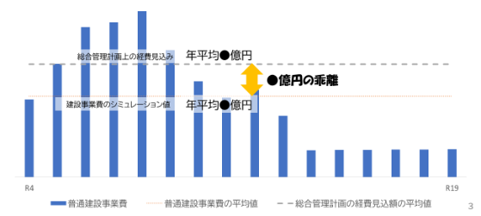
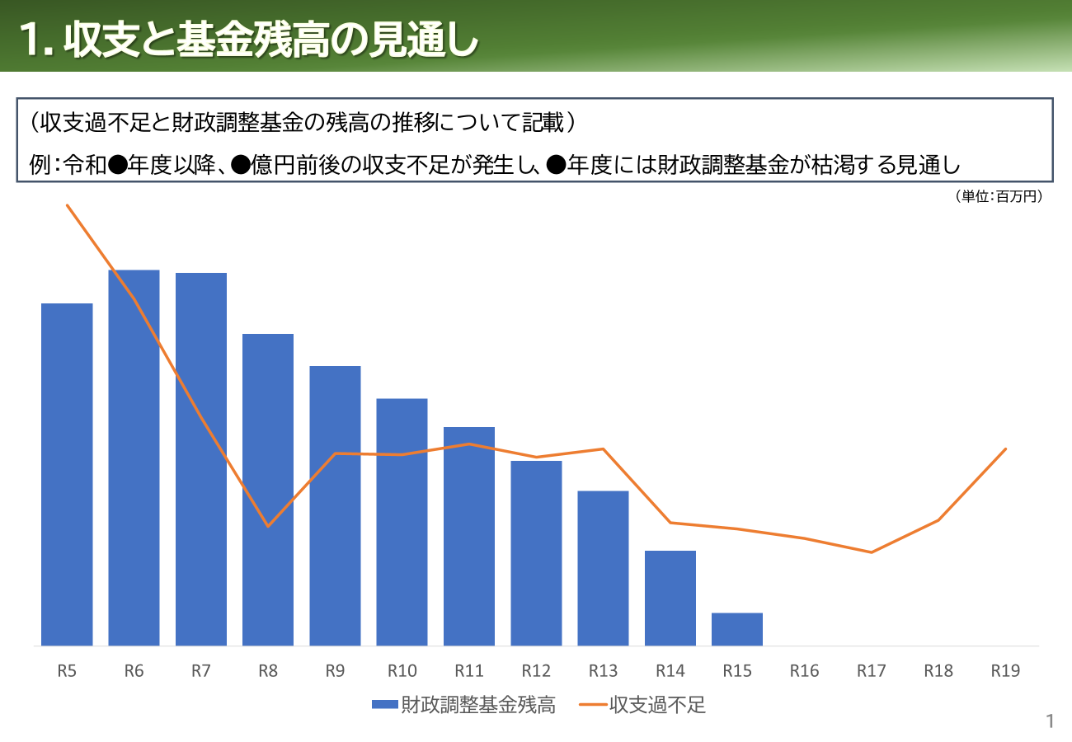
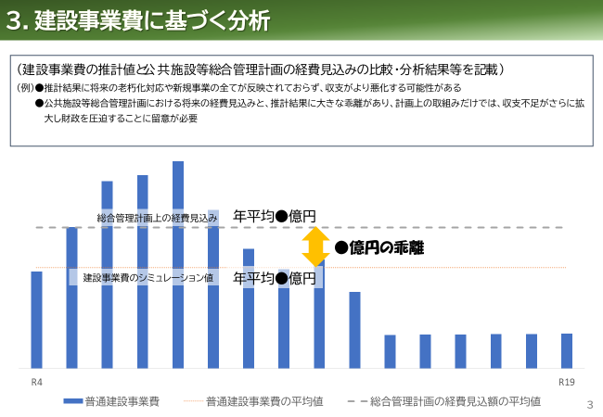
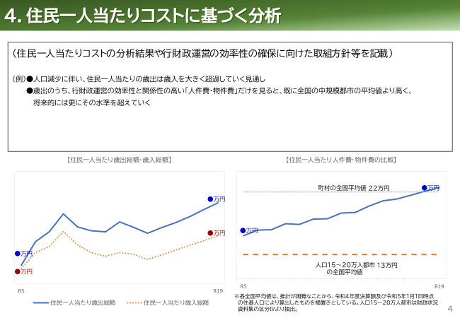
第３章（１）市町村における将来のあり方検討の場づくり
① 市町村の議論に資する情報の提供
取組例① 中長期財政シミュレーションに関する支援
全市町村が中長期財政シミュレーションを作成し、人口減少等がもたらす市町村財政への影響の分析や、
広域連携・行財政改革等の対応策の検討が行えるよう、必要な支援や情報提供を実施
○推計手法の見直し（内容の充実）
推計に経済成長率等を反映するとともに、市町村からの意見を踏まえた推計手法の見直しを実施
○作成・活用・公表に必要なツールの提供（市町村の負担軽減）
必要な統計データ等を市町村別に予め組み込んだ推計様式や分析・公表の支援ツールの提供により、市町村の事務負担を軽減
○作成・活用・公表に係る市町村への技術的助言
財政シミュレーションの作成・活用・公表にあたり、各市町村の実情が適切に反映されるよう技術的助言を行う
＜作成の流れ＞
STEP１：入力フォームの内容確認
STEP２：個別調整の実施
STEP３：作成・活用等に係る助言
主な調整事項例
・建設事業の計上 ・臨時的な歳入歳出の控除 ・独自変数の使用 ・特目基金からの繰入れの計上 ・政策的事業費の追加 等
~~~~~~~~~~~(略)~~~~~~~~~~~
15年分の推計骨子を自動で作成
推計の精度向上を図るため、入力フォームの値を市町村が任意で調整
個別調整の内容確認や推計結果の分析・活用に関する市町村からの相談に対応
＜公表イメージ＞
＜収支差・基金残高推移＞
＜建設事業費分析＞
＜行政コスト分析＞
34

Slide 36
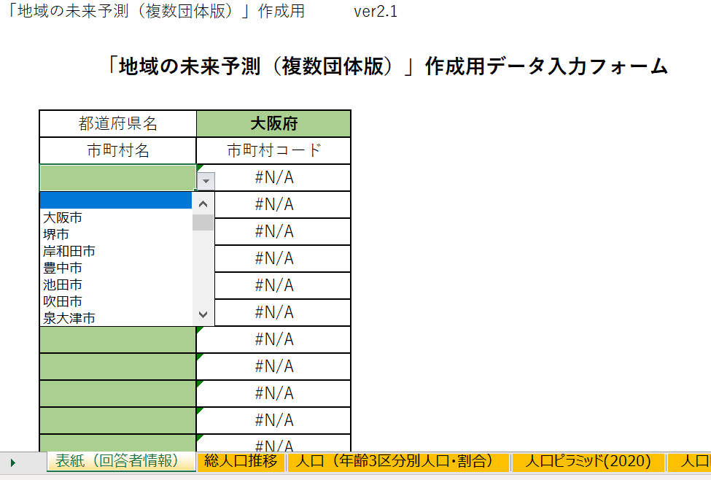
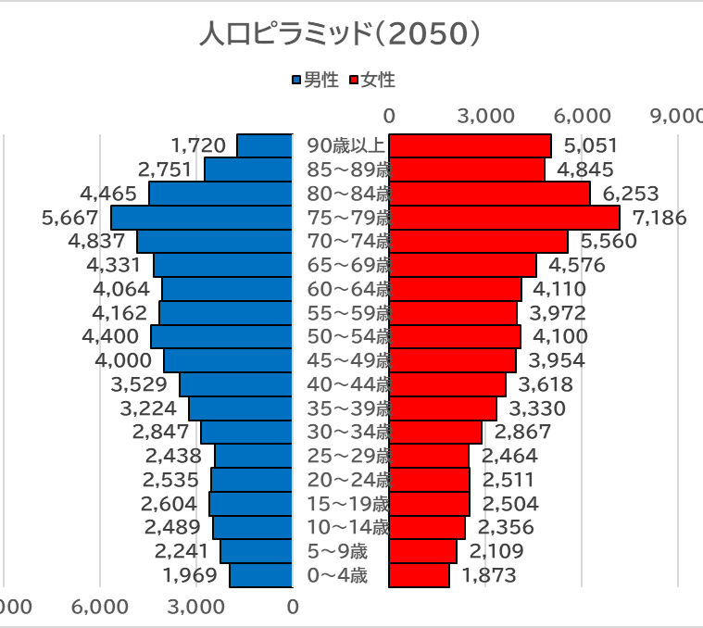
第３章（１）市町村における将来のあり方検討の場づくり
① 市町村の議論に資する情報の提供
取組例② 地域の未来予測の作成支援
市町村における地域の未来予測の作成を支援するため、府独自の「地域の未来予測」作成キットを配布し、作成を働きかけ
大阪府「地域の未来予測」作成キット
●団体名を選択するだけで、各分野の基本的な将来推計結果を出力
●将来推計人口、人口ピラミッドの変化、高齢化率、児童・生徒数、医療・介護需要、認知症有病者数、職員数、救急搬送者数、
避難行動要支援者数、有収水量、ごみ発生量 等に対応
●複数市町村による共同での作成が可能
＜各団体の作成イメージ＞
STEP１：団体名を選択
STEP２：2050年までの各種推計結果を出力
35

Slide 37
第３章（１）市町村における将来のあり方検討の場づくり
② あり方検討の場づくりの支援
持続可能な行財政運営をめざす市町村に対し、直面する課題の解決に向けて、地域の実情や対応すべき課題に応じた柔軟な協議の場づくりを支援します。
市町村からの求めに応じ、市町村長が参画する検討の場づくりの調整やサポート、市町村と協働した運営を行います。
主な取組
市町村の課題やニーズに応じ、将来のあり方議論や個別の具体的課題の解決に向けた検討など、柔軟な協議の場の設定やその運営を支援します。
また、検討で終わることなく、検討を踏まえた取組の実施まで、市町村に寄り添った支援を行います。
（取組例③～⑨）
市町村長や議会からの求めに応じ、中長期財政シミュレーションや地域の未来予測などの市町村の将来の予測について府から説明を行い、意見交換の場を設けるなど、市町村の自主的な将来のあり方議論の喚起に向けて積極的に取り組みます。
また、それらを契機として、将来のあり方の検討の場の設定やその運営についても支援します。
36

Slide 38
第３章（１）市町村における将来のあり方検討の場づくり
② あり方検討の場づくりの支援
取組例③ー1 南河内地域2町1村未来協議会
南河内地域の太子町、河南町、千早赤阪村の２町１村がより連携し、共同で行財政改革や公民連携、さらなる広域連携に取り組むとともに、選択肢の一つとして合併についても検討を深め、この地域のさらなる発展・成長をめざすために、2023年5月に設置
地域の未来予測の共同での作成や、採用試験の共同実施、ふるさと納税の共通返礼品の設定、各種イベントへの共同参加など、２町１村とともに、専門人材の確保や自主財源の確保などについて、具体的な取組を実施
2023年度のまとめ
※南河内地域2町1村未来協議会 令和5年度の取組状況について（概要版）（2023年12月公表）抜粋
１．検討の経緯
令和４年度から、他の地域に先行して府と太子町、河南町、千早赤阪村が共同で、町村や地域の行政課題やその対応方策について検討を実施
令和5年度から、太子町長、河南町長、千早赤阪村長が参画し、大阪府と共同で『南河内地域２町１村未来協議会』を設立し、この地域のさらなる成長・発展をめざすため、２町１村がより連携し、共同で行財政改革や公民連携、さらなる広域連携に取り組み、合併についても検討を深め、さらなる検討を開始
第1回未来協議会で、今年度の検討テーマを決定
【・専門人材の確保 ・公共施設の最適配置 ・自主財源の確保 ・地域活性化 ・地域の未来予測
・事務の共通化・共同化 ・合併全国事例の研究・分析】
37

Slide 39
第３章（１）市町村における将来のあり方検討の場づくり
② あり方検討の場づくりの支援
取組例③ー2 南河内地域2町1村未来協議会
２．主な進捗状況
テーマ | 主な項目 | 検討・実施状況 | 今後の方向性 （2024年度の検討項目）
専門人材の確保 | 採用試験の見直し（試験内容の見直し・採用試験の共同実施） | 令和6年4月採用の行政職等にかかる職員採用試験について、共同で実施 （行政職 募集人数 8人程度 →応募者数 146人、最終合格者数 10人） 実施結果について振り返りを行い、次年度に向けた課題整理（辞退率の低減・面接試験を重視する試験形式への変更）を実施 | 課題整理の結果を受け、試験形式の見直しを実施した上で、行政職における継続実施に向けて検討 専門職についても、複数団体で採用予定の職種について共同実施する方向で検討
公共施設の最適配置 | 文化ホールにおける施設の共同利用等の検討 | 文化施設の老朽状況と周辺人口密度の変化について、今後の推計を行うとともに、課題を見える化 ２町１村の文化施設の共同利用について、使用条件を含めた意向調査を実施 | 文化施設の共同利用については、住民サービス水準の向上を重視し、近隣市を含めた共同利用について検討
自主財源の確保 | ふるさと納税の活用 | ２町１村のゴルフ場利用券をパッケージ化した共通返礼品を設定し、令和5年12月11日より寄附受付を開始 | 新たな共通返礼品等について引き続き検討
地域活性化 | 大規模イベントへの共同参加による観光・定住魅力のPR | 令和５年10月21日・22日の「もうすぐ万博開幕500日前！EXPO FES！」及び同月28日の「第11回咲洲こどもEXPO2023」に参加し、ブースを共同出展 | 万博機運醸成イベント等への共同参加、長期間の集客が見込める民間と連携したイベントの実施などについて検討
38

Slide 40
第３章（１）市町村における将来のあり方検討の場づくり
② あり方検討の場づくりの支援
取組例③ー3 南河内地域2町1村未来協議会
３．まとめ
＜令和5年度の取組＞
地域の未来予測の結果、人口減少に伴う行政職員の減少、児童・生徒数の減少など、住民サービスを維持していく上
で厳しい状況を改めて認識
将来に向けて基礎自治機能を充実・強化していくためには、行財政基盤の強化を図ることができる合併の議論も避け
られない状況
将来課題への対応にあたっては、２町１村が同じ方向性のもと対応していくことが必要であり、共同化して取り組めるこ
とはすべて共同化し、人材、財源、施設等の限られた資源を地域として有効に活用していくことが重要
＜今後の方向性＞
令和６年度は合併に関する勉強会を設置し、２町１村にふさわしい合併のあり方など踏み込んだ議論を行う
単独での取組や広域連携については、令和５年度の検討内容を踏まえ、引き続き検討を行い、課題を先送りせず、
取り組めるところから速やかに実施していく
すべての分野において、将来を見据え、２町１村が同じ方向性のもと方針の決定や事業実施ができるよう、首長が参画
する意思決定の仕組みについても検討を行う
市町村の将来像や進むべき方向性については、首長、議会、住民とどのような未来を実現したいのか、十分に議論を
重ねていくことが重要であり、本協議会での議論を踏まえ、住民に対する丁寧な情報発信を行い、議会や住民と課題を
共有しながら、将来のあり方に関するオープンな議論を行っていく
39

Slide 41
第３章（１）市町村における将来のあり方検討の場づくり
② あり方検討の場づくりの支援
取組例③ー4 南河内地域2町1村未来協議会
2024年度の検討体制と検討の概要
南河内地域２町1村未来協議会に、合併部会、広域連携部会を設置し、各部会に検討チームを設ける
合併部会においては、２町１村にふさわしい市町村合併のあり方など、２町１村の将来のあり方について、それぞれの
メリット・デメリット等を分析する
また、２町１村の現状や課題、将来予測等についての住民の理解促進に向けた情報発信を行う
広域連携部会においては、２町１村が連携して取り組む４つのテーマについて、引き続き検討を行い、課題を先送りせず、取り組めるところから精力的に実施していく
2町1村
未来協議会
合併部会
調査検討T
広域連携部会
専門人材
確保T
公共施設の
最適配置T
地域活性化T
事務の共通化・共同化T
住民理解
促進T
40

Slide 42
第３章（１）市町村における将来のあり方検討の場づくり
② あり方検討の場づくりの支援
取組例④ 町村のあり方勉強会（能勢町）
2023年度は、「目指す未来像」の議論の材料となる重要な将来推計のデータを、客観的かつ長期的な視点で整理した「能勢町地域の未来予測」を勉強会全体の共通認識とし、「課題の見える化」を実施
2023年度のまとめ
※ 『「将来課題の対応方策の検討」～課題認識編～』報告書（2024年3月公表）抜粋
（個別の課題認識）
役場組織の機能強化：専門人材を含めた職員の採用・育成にかかる取組や組織のスリム化と機能の維持・強化の
両立を図る取組が必要
公共施設の最適配置：施設の老朽化や運営体制の維持に加え、インフラ施設はより広域的・長期的視点で管理の
仕組みを見直す必要
集落機能の維持・発展：農空間や生活扶助機能の維持のため、地域のつながりの維持・強化を図る取組が必要
財源と資源：持続的かつ安定的な住民サービスの提供のための自主財源の確保や農業・森林などの資源の有効活用・
再生を図ることにより、域内経済の活性化と地域間交流の促進をめざすことが必要
人材、財源等の資源が限られる中、加速して進む人口減少や人口構成の変化による新たな課題の顕在化や、多様化する住民ニーズに対応していく必要がある
令和６年度は、今回認識した課題を踏まえ、町村が将来にわたって持続的かつ安定的に住民サービスを提供していくため、行財政改革や公民連携、近隣市町とのさらなる広域連携など、対応方策を検討していく
あわせて、地域の未来予測なども活用し、議会や住民と課題を共有しながら、将来のあり方に関するオープンな議論を行っていく
41

Slide 43
第３章（１）市町村における将来のあり方検討の場づくり
② あり方検討の場づくりの支援
取組例⑤ 町村のあり方勉強会（島本町）
2023年度は、「目指す未来像」の議論の材料となる重要な将来推計のデータを、客観的かつ長期的な視点で整理した「島本町地域の未来予測」を勉強会全体の共通認識とし、「課題の見える化」やその対応方策についての検討を実施
2023年度のまとめ
※ 「将来課題の対応方策の検討」報告書（2024年3月公表）抜粋
（個別の課題認識）
今後体育館や学校プール等の老朽化が進み、多額の改修費用が見込まれるほか、耐震対応や、炎天下の水泳授業の危険など、運用上の懸念がある
高齢者などごみ出しが困難になっている世帯への支援が求められている
循環型社会の構築に向け、ごみの減量化を推進する必要がある
将来に備え、課題を先送りすることなく、取り組めるところから速やかに対応方策を検討
体育館・学校プール等については、島本町として、具体的な対策の検討を開始
ごみ出し支援・減量化については、全国事例や有効施策の研究を進め、島本町として施策を引き続き検討
人材、財源等の資源が限られる中、人口減少や人口構成の変化による新たな課題の顕在化や、多様化する住民ニーズに対応していく必要がある。このため、公民連携や広域連携、デジタル技術なども活用しながら、持続的な住民サービス提供体制の構築を図っていく
42

Slide 44
第３章（１）市町村における将来のあり方検討の場づくり
② あり方検討の場づくりの支援
取組例⑥ 過疎地域勉強会
府内過疎団体が抱えている課題や過疎地域持続的発展市町村計画に掲げる今後のまちづくりや基礎自治機能の充実強化のための情報交換等の場とすることを目的として2023年度から実施
勉強会概要
１.大阪府による過疎対策に関する講演
・過疎地域の全国的な状況、大阪府の状況、過疎法の概要、過疎計画の比較
・過疎債の有効な活用について（他の有利な地方債の活用検討）
２.各町村の事例発表（先進事例など）
（2023年発表事例）
豊能町：AIオンデマンド交通の導入について
岬町 ：空き家を活用した創業支援について（ミサキノヒトフク）
３.意見交換
事前に意見交換会の議題を募集し、各団体から回答を得た上で意見交換を実施
・過疎債について（採択状況、活用事例）
・専門人材の確保施策等
・地域活性化に関する方策について
43

Slide 45
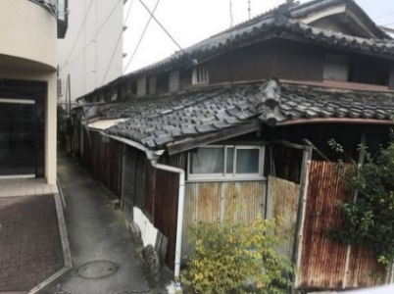
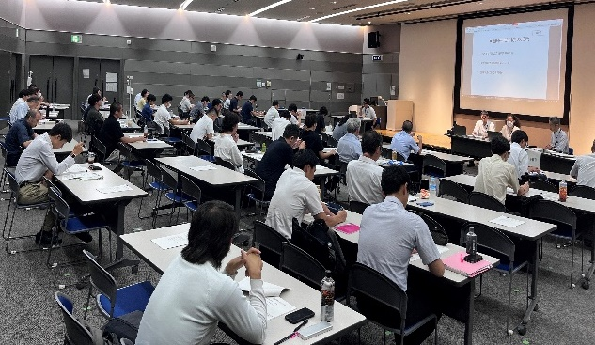
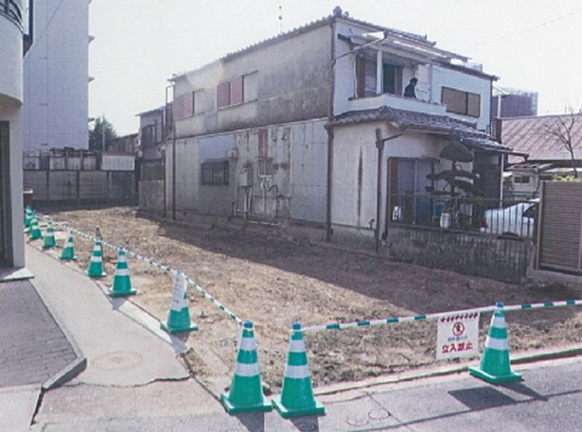
第３章（１）市町村における将来のあり方検討の場づくり
② あり方検討の場づくりの支援
取組例⑦ 空家等対策市町村連携協議会
・ 府内43市町村で構成する空家等対策市町村連携協議会を、2015年２月に設置
・ 府域の空家等対策の推進及び地域再生を図るため、協議会において、意見交換及び連絡調整・協議や、
職員の情報共有及び技術向上に関すること、空家等対策推進のための関係機関への要望などを実施し、
市町村の取組を支援
【協議会で検討した主な内容】
・各市町村の特定空家等に対する措置状況、「空家対策の取
組方針」に基づく今後の取組、国家要望内容、国庫補助制
度に係る情報提供、改正空家法に係る情報提供 等
・民間事業者団体等との連携に関する取組（2023年度）
管理不全空家の判断基準等（2024年度）にかかる
事例紹介
空家法に基づく特定空家等の略式代執行事例
（除却前・除却後）
44

Slide 46
第３章（１）市町村における将来のあり方検討の場づくり
② あり方検討の場づくりの支援
取組例⑧ 市町村まちづくり連携会議
府内43市町村及び大阪府で構成する市町村まちづくり連携会議を2023年7月に設置
グランドデザインにおける市町村の取組の進捗状況や課題などを把握し、新たな取組やまちづくりの方向性に関する意見交換を実施
大阪のまちづくりグランドデザイン推進本部会議
・当該年度の取組方針【 R5年度～ 推進体制の構築 、 推進に向けた取組】
・国や関係部局等の取り組みに関する情報提供等
市町村との連携体制の整備
鉄道事業者との連携
検討結果や成果について、推進本部へ報告
市町村まちづくり連携会議
鉄道沿線まちづくり推進会議
＜目 的＞
＜目 的＞
・グランドデザイン推進本部で示した推進に向けた取組等に関する情報提供・意見交換
・鉄道を軸としたまちづくりに関する情報提供・意見交換
【メンバー】 鉄道事業者
大阪都市計画局・堺市
【事務局】 大阪都市計画局・堺市
【ｵﾌﾞｻﾞｰﾊﾞｰ】大阪府（都市整備部、環境農林水産部 他）
大阪市（計画調整局）
実現方策等の検討
市町村ヒアリング
（個別もしくはブロック別）
複数市町村への
横展開につながる
取組等
広域的観点から
進める取組等
テーマ別会議体の設置等
（個別路線沿線まちづくり協議会等）
＜目 的＞
・GDに記載の取組の進捗状況・課題や連携会議において共有した情報等の具体化に向けた意見交換
関係者連携のコーディネート、
人的・技術的支援等
【実施主体】 大阪都市計画局
45

Slide 47
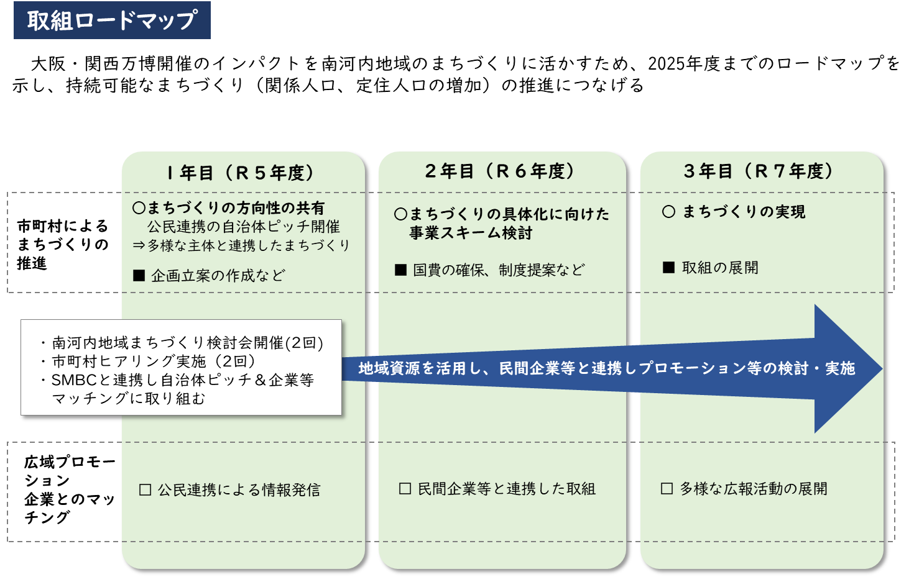
第３章（１）市町村における将来のあり方検討の場づくり
② あり方検討の場づくりの支援
取組例⑨ー1 南河内地域まちづくり検討会
富田林市、河内長野市、松原市、羽曳野市、藤井寺市、大阪狭山市、太子町、河南町、千早赤阪村及び府で構成する「南河内地域まちづくり検討会」において、地域にふさわしいまちづくりの推進を図ることを目的に情報交換を行うとともに、具体的な施策や取組等に関し、協議、検討を実施
46

Slide 48
第３章（１）市町村における将来のあり方検討の場づくり
② あり方検討の場づくりの支援
取組例⑨ー２ 南河内地域まちづくり検討会
47

Slide 49
第３章（２）市町村の取組への支援
① 組織及び運営の合理化に対する支援
市町村の行財政改革や、事務の効率化・事務負担の軽減のため、先進事例や効果的手法等の情報提供や支援の充実を図ります。
市町村の負担軽減を図りながら、市町村を取り巻く様々な行政課題に対する施策を効果的に推進できるよう、市町村が行う各種計画の策定を支援します。
市町村における行財政運営の効率化を図るため、市町村DXの推進を支援します。
主な取組
財政状況が厳しい市町村に対し、市町村の求めに応じ、決算や中長期財政シミュレーションの結果に基づき、財政構造の分析や行財政改革プランの検討等の取組に対する助言など、行財政改革の取組への支援を行います。
市町村の計画的な人材確保に向けて、人材確保・育成に関する有識者からの意見聴取や全国の好事例の情報提供などを行います。
公共施設の最適配置による老朽化対応や維持管理コストの抑制を図るため、公共施設の再編に係る計画の策定に向けた支援を行います。
また、公共施設の最適配置に取り組む市町村に対して、総務省の経営・財務マネジメント強化事業を活用してアドバイザーを派遣するなど、技術的な支援を行います。（取組例⑩）
48

Slide 50
第３章（２）市町村の取組への支援
① 組織及び運営の合理化に対する支援
主な取組
市町村が作成する各種計画について、共通して活用できる内容を指針・ガイドラインとして提示するなど、市町村の事務の効率化・事務負担の軽減に向けた支援を行います。（取組例⑪～⑬）
市町村の住民QOLの向上や事務効率化・財政負担軽減をめざし、総合行政ポータル my door OSAKA（マイド・ア・おおさか）の市町村展開を推進するとともに、府域全体を牽引するモデル事業
や複数市町村等が取り組む広域事業の支援、システム共同調達と導入後のノウハウ共有を通じた
行政DXを進めます。
また、様々な専門分野における外部デジタル人材を市町村が共同で確保する仕組みを構築し、市町村
のデジタル人材の確保に向けた支援を行います。 （取組例⑭～⑯）
49

Slide 51
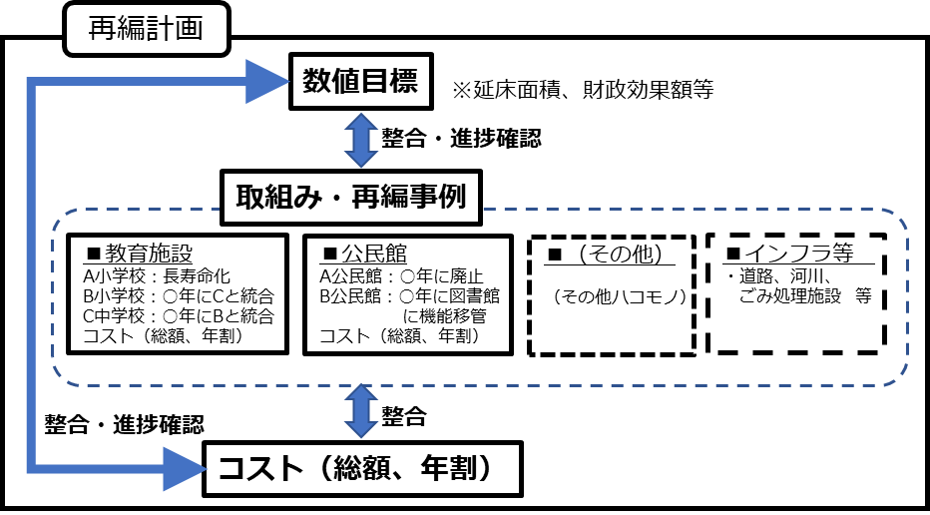
第３章（２）市町村の取組への支援
① 組織及び運営の合理化に対する支援
取組例⑩ 公共施設再編計画の策定支援
公共施設再編計画の概要等
■要件
①数値目標（延床面積、財政効果額等）が設定されていること
②再編方針（集約化、長寿命化、廃止等）及び時期を示すこと
③計画の実施に要するコストを総額及び年度別で示すこと
④原則すべての公共施設を対象とすること
⑤計画期間は中長期的なもの（目安：20年間）とすること
⑥検討状況、進捗状況を記載し、適宜更新すること
⑦1つの計画として策定すること
⑧可能であれば「広域連携」による手段も検討すること
技術面でのサポート
財政面でのサポート
有識者を活用した公共施設再編の推進
・計画策定に加え、計画策定後の内容の充実に向けた研修会の実施
・国事業を活用した、再編計画に精通した事業者による個別支援
市町村振興補助金
・計画策定と内容の充実の観点から算定
大阪府研修会
個別支援
・計画策定（目標設定・コスト積算）
・内容充実（コスト、数値目標の精緻化）
・再編対象・再編手法の具体化
算定項目
公共施設再編計画の策定
内容充実 | 新たな再編事案の検討
 | 広域連携の検討
 | コストの見直し・数値目標の改定
○「策定」に向けた研修会
・目標設定の必要性
・計画策定手法、支援メニュー
○「充実」に向けた研修会
・新たな再編事例の具体的検討手法
・コスト、数値目標の精緻化
地域ブロック会議での横展開、個別訪問
50

Slide 52
第３章（２）市町村の取組への支援
① 組織及び運営の合理化に対する支援
取組例⑪ー1 まちづくりの手引書となる指針の提供
51

Slide 53
第３章（２）市町村の取組への支援
① 組織及び運営の合理化に対する支援
取組例⑪ー2 まちづくりの手引書となる指針の提供
52

Slide 54
第３章（２）市町村の取組への支援
① 組織及び運営の合理化に対する支援
取組例⑫ 個別避難計画の作成支援ガイドの提供
53

Slide 55
第３章（２）市町村の取組への支援
① 組織及び運営の合理化に対する支援
取組例⑬ 災害時における市町村受援計画の策定支援
※受援計画
大規模災害時における円滑な災害対応のため、各市町村において災害時の支援の受入れに関する組織体制や業務等を整理し、応援職員等を迅速、
的確に受け入れて情報共有や各種調整等を行うための計画
府として、策定の手引き等の提供や研修を実施すること等により策定市町村は増加しているものの、調整項目が多岐にわたり、市町村の限られた職員体制では負担が大きく未策定のケースもある
そのため、応援職員の受け入れ担当者の選定や執務スペースの設定といった最低限必要となる事項を定めた簡易版の受援計画を提供し、策定支援を行うとともに、簡易版の受援計画を作成した市町村には、受援業務の詳細整理等、段階的に計画が充実するよう、引き続き支援を実施
（参考）簡易版受援計画に定める事項
１．簡易版受援計画の目的
２．受援体制の整備
庁内全体の受援担当者、各業務の受援担当者
３．各受援担当者の主な役割
４．応援職員等の受入れに関する基本的な流れ
５．執務スペース等の確保
受援業務を実施するにあたり、通常の執務室だけではスペース不足が想定される受援業務と
その候補スペースの整理
54

Slide 56
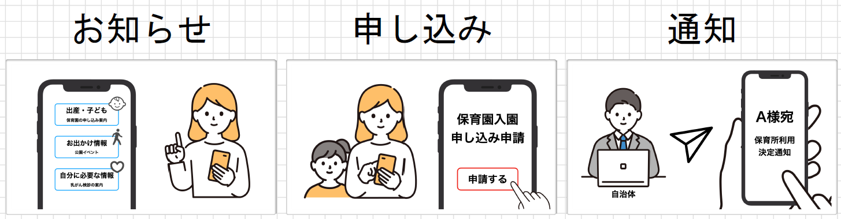

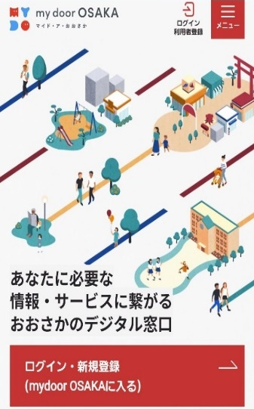
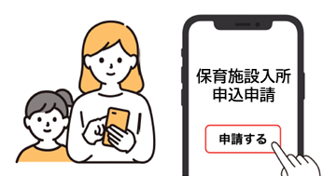
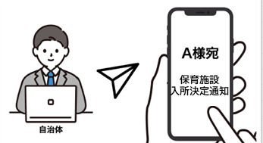
第３章（２）市町村の取組への支援
① 組織及び運営の合理化に対する支援
取組例⑭ my door OSAKA
住民のQOL向上に資するデジタルサービスを府域全体で提供するため、個人に合わせた最適な情報発信やオンラインによる行政手続等を行う機能を有する総合行政ポータルを整備し、市町村へ展開
◆主な機能
my door OSAKA
おすすめ配信
登録した属性や興味関心に合わせ、
必要な情報やサービスを個人へ直接配信
電子申請連携
電子申請システムとの連携により、
行政手続をスマホから直接申請
デジタル通知
いままでの紙による通知文書を
スマホ等にデータで送付
55

Slide 57






第３章（２）市町村の取組への支援
① 組織及び運営の合理化に対する支援
取組例⑮ー1 GovTech大阪 システム共同化の取組
※GovTech大阪（大阪市町村スマートシティ推進連絡会議）
大阪府と府内全市町村が、情報システムや情報ネットワーク等に関する情報の交換や共有を行うとともに連携・協働を図ることを目的として設立
■各システムで標準価格から概ね3割程度以上のスケールメリットを発揮
■各調達事業ともに、参加団体の拡大や、団体間のノウハウ共有等を推進
2021年~
電子申請システム
●現在、37団体＆大阪府で共同利用
イベント/施設予約、アンケートなど様々な手続きの
オンライン化が可能に
2021年~
自治体専用チャットツール
●現在、36団体＆大阪府で共同利用
在宅勤務を促進し、緊急災害時の連絡網に
テーマ別トークルームで全国の自治体とノウハウを共有
職場 出先 自宅
2022年~
文書管理・電子決裁システム
●現在、6団体で共同利用
公文書の作成～廃棄を一体的に維持管理し決裁を電子化
56

Slide 58


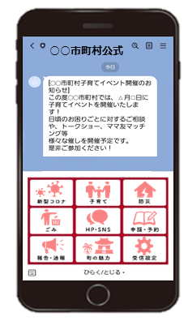

第３章（２）市町村の取組への支援
① 組織及び運営の合理化に対する支援
取組例⑮ー2 GovTech大阪 システム共同化の取組
2023年~
電子契約システム
●現在、23団体で共同利用
電子文書（PDF）に電子署名を付与することで法的に
有効な契約書等を作成
2023年~
デジタルサービス（LINE拡張機能）
●現在、13団体で共同利用
住民の属性や関心事に応じたセグメント配信により必要な
情報のみを発信
2024年~
AI音声認識・議事録作成システム
●現在、10団体で共同利用
庁内での会議における音声等をAIによってテキスト化し、
議事録を作成
57

Slide 59
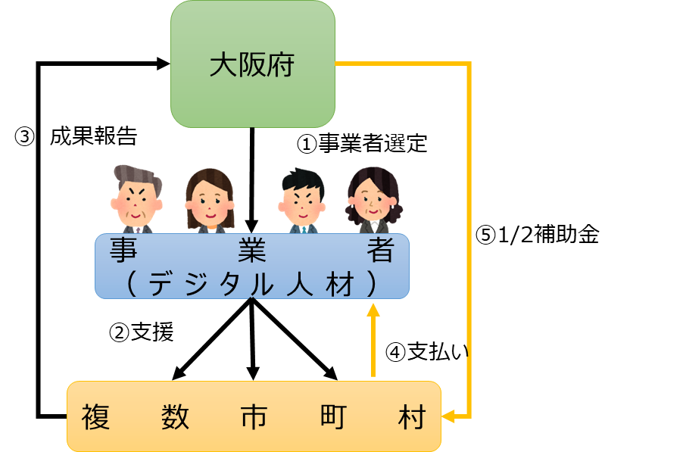
第３章（２）市町村の取組への支援
① 組織及び運営の合理化に対する支援
取組例⑯ 大阪版デジタル人材シェアリング事業
様々な専門分野の外部デジタル人材を、市町村が共同で確保
①人材：市町村の具体的課題（標準化・セキュリティ等）に長けたスペシャリストを確保。
②内容：市町村のニーズを踏まえて決定。全７支援プラン。
支援メニュー名
1.公務員基礎能力向上・サービスデザイン思考支援プラン
2.自治体システム標準化対応支援プラン
3.行政手続きのオンライン化支援プラン
4.セキュリティポリシー改定等支援プラン
5.DX推進計画実行等支援プラン
6.BPR支援プラン
7.システム関連費用精査・システム更改助言支援プラン
58

Slide 60
第３章（２）市町村の取組への支援
② 広域連携の促進
効率的な人員や施設の配置等が可能となる広域連携が進むよう、市町村間のコーディネート機能を高めます。
市町村間の広域連携の実現に向けた議論が進むよう、検討・調整に必要となる情報の提供を行います。
これまで取り組んできた消防や水道等の広域連携のほか、市町村共通の事務についての共同処理などを促進します。
主な取組
市町村間の広域連携のさらなる促進に向け、市町村からの求めにより、府が事務局機能を担い、共通課題の抽出や論点整理、相違点のすり合わせなどの方針調整を行うとともに、検討の場の運営をサポートするなど、府がファシリテーション（合意形成に向けて中立的な立場から支援）を行います。
（取組例⑰）
広域連携の手続きやFAQ、地域別の広域連携の取組状況、全国の先進事例など、府からの情報提供を充実させ、さらなる広域連携の取組の検討を支援します。 （参考①、②、取組例⑱）
59

Slide 61
第３章（２）市町村の取組への支援
② 広域連携の促進
主な取組
水道事業における大阪広域水道企業団への統合、消防広域化、下水道事業の広域化・共同化など、事業規模を拡大することで効率的な運用・管理が可能となる事務・施設・インフラ等について、府として積極的に広域連携に係る調整等を実施します。 （取組例⑲）
府と市町村が実施する共通事務・類似事務について、府と市町村の双方に効果があり、スケールメリットを生かせる連携を進めるため、市町村のニーズを踏まえつつ、他の都道府県の事例を参考に、共同処理体制の構築に向けた検討を行います。（取組例⑳）
市町村共通の事務について、市町村の事務負担が大きい事務や、システム標準化の対象となっている基幹20業務などについて抜本的な共同処理体制の構築に向けた検討を行います。
60

Slide 62
第３章（２）市町村の取組への支援
② 広域連携の促進
取組例⑰ ファシリテーションを通じた市町村間の広域連携支援
発起団体
府へ相談
首長同士の声かけ
府による
調整支援
首長意見交換
広域連携
スタート
・連携スタート
まで伴走
（協定締結・開始のプレスリリース等）
府部局と連携
事務方調整
参考① 事務の委託（文化財業務）
文化財保護業務のうち埋蔵文化財業務について、専門職の退職等に伴う人材の確保と大規模開発による突発的な業務量の増加へ柔軟に対応するため、広域連携により埋蔵文化財業務を集約
（1対複数の連携）
泉南市
事務の委託
（1対1の連携）
高石市
事務の委託
岸和田市
阪南市
事務の委託
泉佐野市
田尻町
事務の委託
61

Slide 63
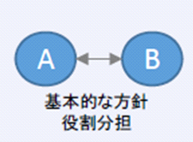
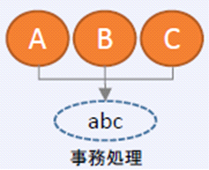
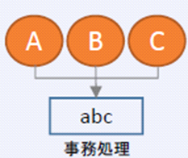
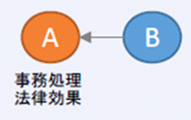
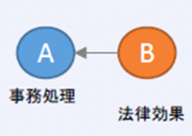
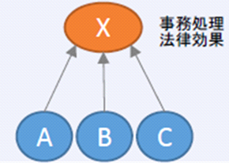
第３章（２）市町村の取組への支援
② 広域連携の促進
参考② 地方自治法上の広域連携
連携協約
協議会
機関等の
事務の委託
事務の
一部事務
広域連合
（管理執行）
共同設置
代替執行
組合
位置づけ
地方公共団体相互間の協力
地方公共団体の組合
連携
イメージ
法人格なし
組織
構成団体職員が処理
構成団体職員が処理
受託団体（
A
）が
（
A
）が（
B
）の
独立した法人格あり
ー
※
機関なし
※
機関あり
事務を処理
事務を処理
法律効果の帰属
ー
各構成団体
各構成団体
受託団体（
A
）
（
B
）
一部事務組合
広域連合
手続
①関係団体の協議、
規約作成（設置時のみ）
①関係団体の協議、
規約作成
②関係団体の議会の
議決
（設置時のみ）
設置・解散
③知事への
届出
②関係団体の議会の
議決
規約改正
③知事の
許可
（解散は「届出」）
別途、事務の
責任の帰属が問わ
指揮命令系統が
委託団体は、権限を
管理執行と事務処理
構成団体は権限
一部事務組合と
ほぼ同様。
課題
委託等の手続
れやすい事務には
不明確になる可能
喪失。受託団体は全
の結果の責任所在が
行使不可。
が必要。
不適。
性。
責任を負う。
不一致。
機動性に
乏しい。
・廃棄物（し
・豊能地区教職
・広域まちづくり課
・埋蔵文化財に
・大阪南消防
活用事例
尿以外）の
員人事
・広域福祉課
係る事務
・簡易水道
・泉北環境整備
・大阪府後期高
処理
・泉州北部小児
・介護認定審査会
・し尿処理事務
施設組合
齢者医療
救急医療
62

Slide 64
第３章（２）市町村の取組への支援
② 広域連携の促進
取組例⑱ー1 地域ブロック会議
市町村の基礎自治機能の充実・強化を図るため、地域ブロックごとに課題を共有し、その対応方策として新たな広域連携につなげる議論を行うなど、地域の実情を踏まえ、課題解決に向けたサポートを実施
①府からの提案議題
市町村共通の課題について府から現在の課題を示し、広域連携等による対応方策の検討を提案する
とともに、府として先進事例や他地域の取組を紹介するなど、連携の実現に向けて支援
（例）地域の未来予測、中長期財政シミュレーション、専門人材の確保、公共施設の最適配置
②先行事例の発表
（例）文化財の保護に関する業務の委託、公共施設の住民相互利用、学校プール授業（官民連携）、
ＰＦＩ等官民連携手法の活用
③市町村からの提案議題についての意見交換
市町村や地域における課題解決に向けたサポートのため、市町村から提案のあった議題について、
検討状況や実施状況などについて意見交換を実施
63

Slide 65
第３章（２）市町村の取組への支援
② 広域連携の促進
取組例⑱ー2 地域ブロック会議
府からの提案議題の例①
■
採用試験の見直し（試験内容の見直し・採用試験の共同実施）
検討案
試験内容・
日程を見直す
とともに、まずは１次試験（筆記）から共同で試験を行う
取組内容
期待される効果
○専門性の評価方法の
柔軟化
○多様な受験者の確保
○１次試験の
共同実施
○更なる応募数の確保が可能
試験の共同実施
○年齢要件の
緩和
①受験機会が増えるため、
志願者の安心感
につながる
○試験日程の
前倒し
・
複数回
の実施
②
事務を効率化
したうえで
PR
等に集中投資できる
○
WEB
等
、遠方からの面接を可能に
③
学生等にリーチ
する可能性が高まる
試験日：
１次試験
２～３次試験
４月○日～
書類選考、
SPI
等を共同
面接等を個別
採用予定人数：
A
団体
合計：○○名
A
団体
留意点
志望順位を
○試験内容の統一性
記載のうえ
B
団体
B
団体
○他自治体併願者も考慮
応募
した合格数の調整
C
団体
C
団体
64

Slide 66
第３章（２）市町村の取組への支援
② 広域連携の促進
取組例⑱ー3 地域ブロック会議
府からの提案議題の例②
65

Slide 67
第３章（２）市町村の取組への支援
② 広域連携の促進
取組例⑱ー4 地域ブロック会議
先行事例の発表の例①
出典：2023年第1回会議資料（貝塚市）
66

Slide 68
第３章（２）市町村の取組への支援
② 広域連携の促進
取組例⑱ー5 地域ブロック会議
先行事例の発表の例②
出典：2022年第2回会議資料（岸和田市）
67

Slide 69
第３章（２）市町村の取組への支援
② 広域連携の促進
取組例⑱ー6 地域ブロック会議
市町村からの提案議題についての意見交換の議題例
議題
生成ＡＩの活用方針について
総合計画と総合戦略の一体化について
内部統制制度の導入について
きょうだいでの別園への通園について
避難所運営等に係るデジタル技術の活用について
「行政手続のオンライン化推進」に係る課題について
公共施設の再編について
公共施設マネジメントについて
公共施設の修繕について
「こども家庭センター」の体制整備について
包括連携協定の考え方について
保育士確保策について
68

Slide 70
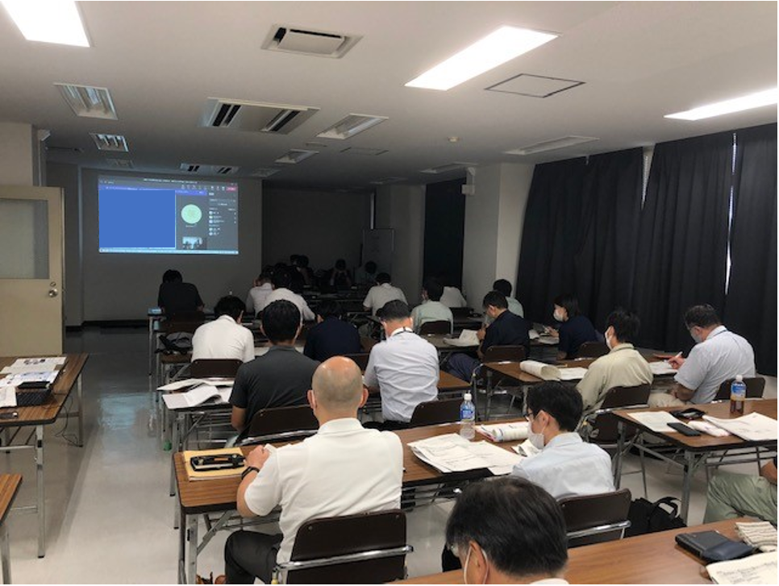
第３章（２）市町村の取組への支援
② 広域連携の促進
取組例⑲ 下水道事業の広域化・共同化
・持続可能な下水道事業運営に向けて、市町村の広域化・共同化を推進
・府域を９つのブロックに分けた検討体制を構築
・市町村の取組状況に応じた助言や先進事例の提供など、技術的な支援を実施
検討体制
ブロック名 | 所属市町村
北部① | 豊中市、池田市、箕面市、豊能町、能勢町
北部② | 吹田市、高槻市、茨木市、摂津市、島本町
東部① | 守口市、枚方市、寝屋川市、大東市、門真市、四條畷市、交野市
東部② | 大阪市、八尾市、東大阪市
南部① | 堺市、大阪狭山市、河内長野市
南部② | 柏原市、松原市、羽曳野市、藤井寺市
南部③ | 富田林市、太子町、河南町、千早赤阪村
湾岸① | 泉大津市、和泉市、高石市、忠岡町
湾岸② | 岸和田市、貝塚市、泉佐野市、泉南市、阪南市、熊取町、田尻町、岬町
検討会議の状況
69

Slide 71
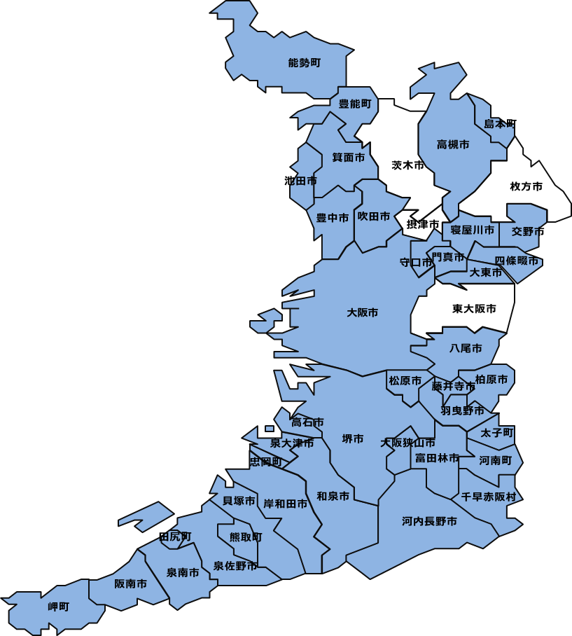
第３章（２）市町村の取組への支援
② 広域連携の促進
取組例⑳ 大阪府域地方税徴収機構
個人住民税をはじめとした地方税の滞納整理の推進と、参加市町村税務職員の徴収技術の向上を図るため、2015年4月から設置
（2024.4.1現在 府及び39市町村）
本部・中央支部
【本部参加市町村】９市町村 【中央支部】
吹田市、高槻市、守口市、富田林市、 大阪府
豊能町、能勢町、田尻町、岬町、
千早赤阪村
大阪府新別館北館に設置
北支部
【参加市町】12市町
大阪市、豊中市、池田市、八尾市、寝屋川市、大東市、
箕面市、柏原市、門真市、四條畷市、交野市、島本町
大阪府なにわ北府税事務所庁舎内に設置
南支部
【参加市町】18市町
堺市、岸和田市、泉大津市、貝塚市、泉佐野市、
河内長野市、松原市、和泉市、羽曳野市、
高石市、藤井寺市、泉南市、大阪狭山市、阪南市、
忠岡町、熊取町、太子町、河南町
大阪府泉北府税事務所庁舎内に設置
70

Slide 72
第３章（２）市町村の取組への支援
③ 自主的な合併の円滑化
自主的な市町村の合併の検討を行う市町村に対し、検討状況に応じた支援に取り組みます。
行財政運営やまちづくりの支援等に関する「市町村合併円滑化等支援計画」を策定し、自主的な合併の円滑化や合併市町村の円滑な運営の確保、均衡ある発展に向けた取組を支援します。
主な取組
自主的な合併の検討を行う市町村での議論に資するため、合併した場合の行財政運営についての調査研究や府民に対する意識調査を実施します。
平成の大合併時の振り返りを踏まえ、市町村の検討状況や協議段階に応じた人的・財政的支援の検討を行います。（参考③、④）
市町村からの求めに応じ、行財政運営の支援や、地域活性化・均衡ある発展に向けた魅力あるまちづくりの支援、地域の政策課題の解決に向けた支援等を定めた「市町村合併円滑化等支援計画」の内容の検討を行います。（別冊 資料編参照）
気運醸成
合併を選択肢とした議論
合併について議論
合併協議会（任意）
合併協議会（法定）
（参考）合併協議会設置までの主な流れ
71

Slide 73
第３章（２）市町村の取組への支援
③ 自主的な合併の円滑化
参考③ 大阪における平成の大合併の振り返り
成否 | 合併協議会 | 結果等
○ | 堺市・美原町（編入合併） | H17.2.1に合併 → H18.4政令指定都市移行
× | 池田市・豊能町（飛び地） | H16.１2 合併協議会廃止
× | 守口市・門真市 | 【住民投票】守口市：反対多数、 門真市：開票せず（投票率1/2未満）
× | 富田林市・太子町・ 河南町・千早赤阪村 | H17.3 合併協議会廃止
× | 岸和田市・忠岡町 | 【住民投票】忠岡町：反対多数
× | 泉州南 （泉佐野市・泉南市・ 阪南市・田尻町・岬町） | 【住民投票】泉南市、阪南市、田尻町：反対多数 岬町：賛成多数
× | 河内長野市・千早赤阪村 | H21.9 合併協議会廃止
● 合併が進まなかった要因として、合併の必要性やメリットが住民に十分に浸透しなかったこと、
さらなる行財政改革をまずは推進すべきとの住民意識があったこと などが考えられる。
72

Slide 74
第３章（２）市町村の取組への支援
③ 自主的な合併の円滑化
参考④ 現行の国の財政措置（主なもの）
 | 国の制度（市町村への支援） |  | 国の制度（都道府県への支援）
 | 地方交付税 | 地方債 | 地方交付税
合併前の支援 |  | 合併の円滑化を図る事業に対する財政措置 【地域活性化事業債】 | 都道府県の行う合併推進事業に対する財政措置 【普通交付税】
 |  | ＜対象事業＞ 平成22年4月1日以降に合併を行う合併市町村が実施する事業又は合併関係市町村等が連絡調整して一体的に実施する事業(存続） 庁舎及び消防庁舎の統合・改修並びに合併市町村相互間の電算システム及び防災行政無線の統合整備）※合併市町村基本計画に基づき実施する事業 ＜実施期間＞ 平成22年度以降に合併する合併市町村が実施する事業 | 市町村の合併に関する助言、情報の提供等を行うために必要な経費について普通交付税を措置
 |  |  | 合併促進経費に対する財政措置 【特別交付税】
 |  |  | 市町村が法定協議会を設置した場合に、市町村数に応じて特別交付税を措置（存続） ＜措置率＞ 法定協議会構成市町村数×3,000千円
合併後の支援 | 普通交付税の算定の特例（合併算定替） |  | 都道府県の行う合併支援経費に対する財政措置 【特別交付税】
 | 【H22.4.1～】 合併後５ヵ年度は、合併しなかった場合の普通交付税の額を全額保障し、その後５ヶ年度は激変緩和措置を講じる。 激減緩和期間（H22以降合併の場合） 6年目 0.9 7年目 0.7 8年目 0.5 9年目 0.3 10年目 0.1 |  | 合併市町村に対し交付する、合併後の一体的なまちづくりのための補助金、交付金等に要する経費について特別交付税を措置（H22年新法で廃止ののち復活） ＜措置率＞ １／２
地活債充当率90％
元利償還金交付税措置 一財
30% 10%
73

Slide 75
第３章（３）人的・財政的支援等
① 人的支援
持続可能な行財政運営をめざす上で必要な市町村職員の確保・育成について、府や市町村間で連携した取組を進めます。
市町村が行う業務のうち、特に人員が不足する部門・職種に対して、重点的にサポートします。
主な取組
人材の確保や育成について、市町村のニーズを踏まえ、効果的な府職員の派遣や府職員であった者の活用、府への市町村職員の受け入れ、市町村間の人事交流の促進など、府と市町村のさらなる連携に向けた検討を行います。（取組例㉑）
市町村の人材育成を支援するため、市町村のニーズを踏まえ、府や他の市町村と連携した効果的な研修体制（相互受入等）や研修内容を検討し、できるものから速やかに実施します。
市町村が行う事務処理について、市町村のニーズを踏まえ、分野ごとにトータルサポートを行う体制を強化します。（取組例㉒、㉓）
74

Slide 76
第３章（３）人的・財政的支援等
① 人的支援
取組例㉑ー1 市町村への人的支援の主な取組
 | 対象 職種 | 開始 時期 | 取組概要
地方自治法252条の17に基づく派遣 | 行政 土木 建築 農業工学 医師 その他 | 1957年～ | 府・市町村間の緊密な協力関係を構築し、市町村行政の円滑な推進を図るため、市町村からの要請に基づき行う派遣 【実績】 2024年当初は行政6名、土木21名、建築5名、農業工学7名、林学・環境・農学各1名、獣医師3名、医師・薬剤師・食品衛生・環境衛生各2名 計53名派遣
復旧・復興支援技術職員派遣制度に基づく市町村支援業務 | 土木 建築 農業工学 林学 | 2024年～ | 都道府県等が技術職員を確保し、大規模災害時の被災自治体への中長期派遣要員を確保（平時には技術職員不足の市町村を支援） 【実績】 2024年当初は土木・建築各８名、農業工学1名、林学2名を配置
大阪府人材バンクによる市町村への再就職支援 | 全職種 | 2008年～ | 市町村からの求人情報を、人材バンクに登録されている大阪府職員であった者（技術職員含む）等に提供することにより、市町村への再就職を支援 【実績】 2023年度人材バンク掲載求人（市町村）：19名 ⇒ 内定者数：10名
府市合同説明会 | 技術系の競争試験 職種 | 2023年～ | 大阪府と府内市町村が合同で技術系公務員の業務説明会を実施 【実績】 2024年度は大阪市、豊中市、富田林市、熊取町など26団体と合同開催
75

Slide 77
第３章（３）人的・財政的支援等
① 人的支援
取組例㉑ー2 市町村への人的支援の主な取組
 | 対象 職種 | 開始 時期 | 取組概要
副市町村長の派遣 | ― | ― | 市町村の重要課題への対応や、幹部職員の指導・育成 【実績】 2024年当初は17名を派遣
人事交流 | 全職種 | 2011年～ （大阪市 1965年～） | 市町村との相互理解及び職員の能力向上 【実績】 2024年当初は行政1名、土木1名、保健師2名、環境衛生3名、薬剤師1名、 食品衛生1名、大阪市48名 計57名が交流
市町村職員研修制度 | 全職種 | 1964年～ | 市町村等職員の行財政運営や企画立案、建設事業等についての知識の習得を図るため、市町村職員の府への受け入れ 【実績】 2024年度当初は行政36名、土木12名、建築2名、消防7名 計57名を受入
76

Slide 78
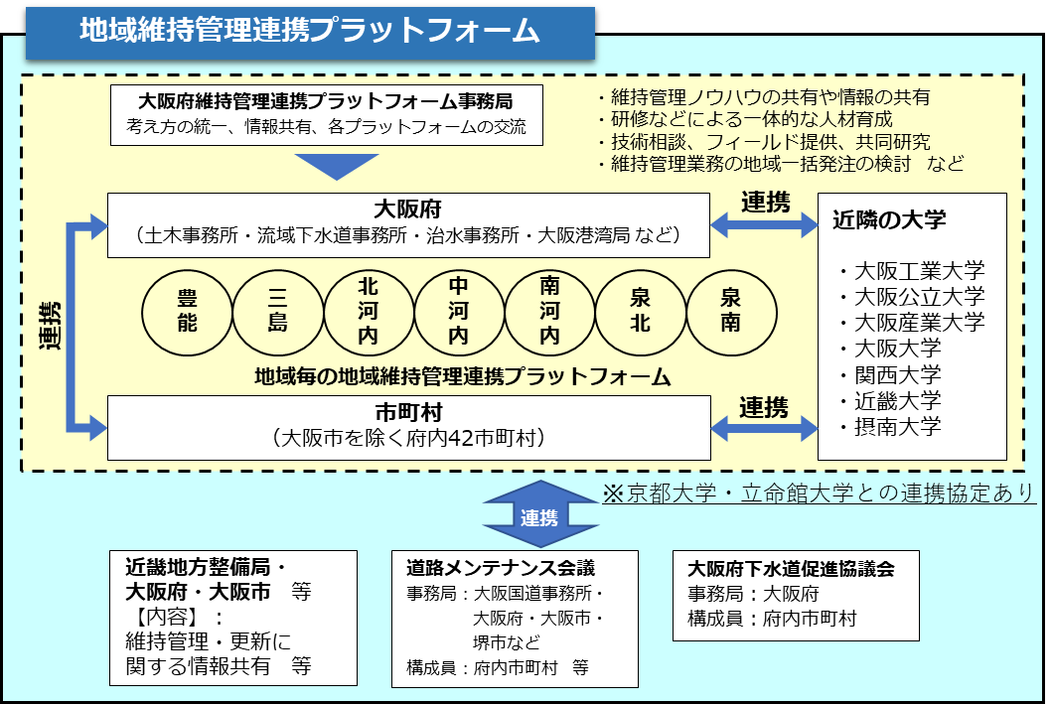
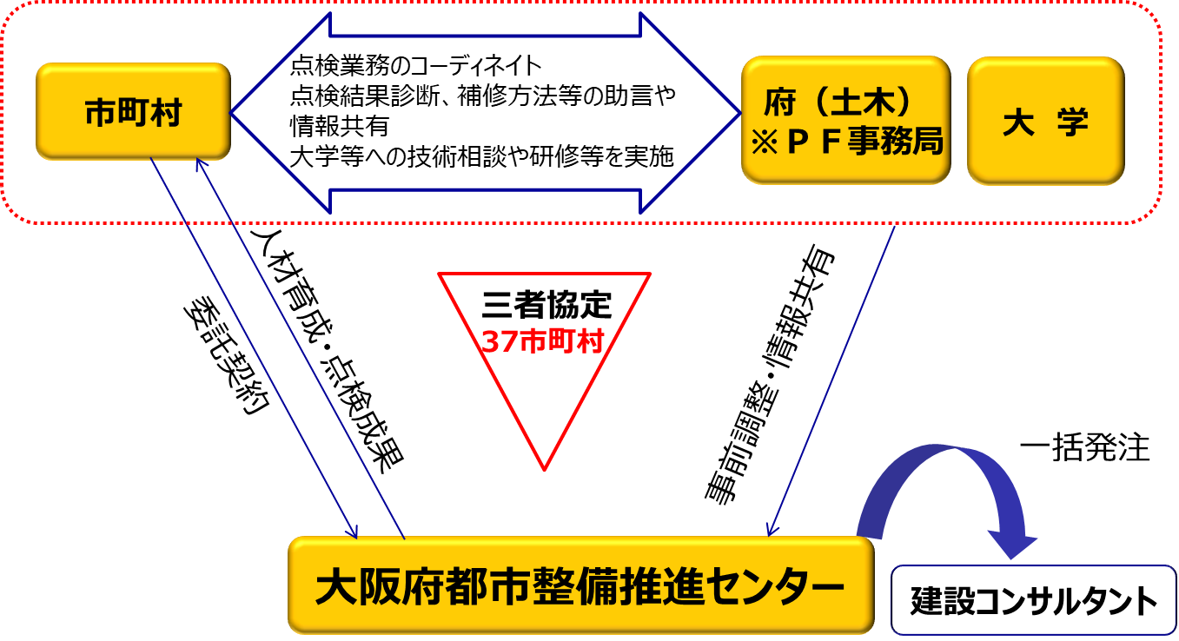
第３章（３）人的・財政的支援等
① 人的支援
取組例㉒ 地域維持管理連携プラットフォーム
地域の特性等が活かせる土木事務所単位で府、市町村、大学等と連携し、維持管理に関する情報及びノウハウの共有や研修等を通じて、技術連携や人材育成等に取り組むことで、それぞれの施設管理者が責任をもって、将来にわたり良好に都市基盤施設を維持管理し、府民の安全、安心を確保していくことを目的に設立
また、市町村のニーズに応じて、市町村の橋梁、トンネルなどの点検業務の一括発注や技術研修等を実施するため、（公財）大阪府都市整備推進センターとの人的・技術的支援の協力体制を構築
地域維持管理連携プラットフォーム
（公財）大阪府都市整備推進センターとの協力体制
77

Slide 79



第３章（３）人的・財政的支援等
① 人的支援
取組例㉓ 建築行政サポートデスク
市町村の公共建築物再編等の取組に関して、企画段階から関係法令に基づく手続き、営繕等の技術的支援、補助制度や財源確保に関する助言等、市町村からの建築に関する多様な相談に対するワンストップ相談窓口「建築行政サポートデスク」を、2021年度に建築指導室に設置
2024年度より、土木事務所にも「建築行政サポートデスク」の相談窓口を設置し、地域での支援体制を構築
市町村
大阪府
〔支援体制イメージ〕
関係部局と連携した総合的な支援
市町村局
・計画助言、地方債等
【窓口：建築指導室
・土木事務所】
大阪都市計画局
・用途地域､地区計画
・関連事業等
・交付金等（土木事務所）
公共建築物再編等を検討
相談
教育庁
・学校関係
大阪府
居住企画課
・市町営住宅交付金
・維持保全等
ニーズに
合わせた
技術支援
建築行政サポートデスク
市町村
事業調整室
（地域維持管理連携PFなど）
・ｲﾝﾌﾗ支援
建築環境課
・省エネ法
・バリアフリー法等
公共建築室
・発注方式、ESCO
・木材利用等
78

Slide 80
第３章（３）人的・財政的支援等
② 財政的支援
基礎自治機能の充実及び強化に関する施策を推進するため、必要な財政措置を講じます。
主な取組
基礎自治機能の充実・強化に取り組む市町村に対するインセンティブの強化に向け、財政的な支援の検討を行います。（取組例㉔、㉕）
市町村施設整備資金貸付金を活用して市町村の財政負担の平準化や軽減を図るとともに、公共施設の最適配置に向けた取組についても支援します。 （取組例㉖）
市町村における
将来のあり方検討の場づくり
① 市町村の議論に資する情報の提供
② あり方検討の場づくりの支援
財政的
支援
市町村の取組への
支援
① 組織及び運営の合理化に対する支援
② 広域連携の促進
③ 自主的な合併の円滑化
79

Slide 81
第３章（３）人的・財政的支援等
② 財政的支援
取組例㉔ 市町村振興補助金
持続的、安定的な行政サービスの提供のための体制整備や行財政基盤の強化への取組を支援
【2024年度の算定項目】
１ 将来のあり方に関する 議論に係る取組 | ２ 複数市町村での取組 | ３ 単独市町村による取組 | ４ その他の取組
○将来課題のあり方に関する議論に係る取組 （取組例） 中長期財政シミュレーション、 地域の未来予測、計画に基づく公共施設マネジメントの推進 等 | ○市町村間の広域連携体制の構築 ・広域的な施設整備 ・広域的な人材確保 ・事務の共同処理 等 ○自主的な合併に向けた取組 | ○政策実現のための戦略的タイアップ （取組例） DXの推進、公民連（PPP/PFI等含む）、人材育成 ○行財政改革の取組 ○中核市移行・権限移譲 | 市町村と府が共に課題を解決する取組 等
取組例㉕ 市町村振興補助金（あり方議論推進分）
将来のあり方議論に積極的に取り組む市町村を支援するため、従来の市町村振興補助金を拡充し、将来のあり方に関する研究会等を設置し、住民への情報発信や合意形成に向けて取り組む市町村を支援
（着目点）
・合併を選択肢に入れるなど、踏み込んだ将来のあり方に関する研究会等の設置
・丁寧な情報発信、議会や住民との課題共有等の取組
80

Slide 82
第３章（３）人的・財政的支援等
② 財政的支援
取組例㉖ 市町村施設整備資金貸付金
市町村等に対し府が独自に貸付けを行うことで、公共施設・インフラ等の整備促進を図る
貸付けの対象となるのは整備費の全額（地方債部分、一般財源部分）
銀行等と比べ低利な貸付けにより、市町村等の財政負担の平準化や軽減を図る
地方債
（本債分）
一般財源
（充当残）
将来の金利負担を軽減
一般財源の負担を平準化
条件等
予算額 | 20億円
対象団体 | 政令市を除く府内市町村（一部事務組合を含む）
貸付利率 | 貸付日現在の財政融資資金と同率
対象事業 | 公共施設等の整備・除却、公的団体による施設整備への補助 等
81

Slide 83
第３章（３）人的・財政的支援等
③ その他の支援（技術的助言等）
基礎自治機能の充実・強化に向けた市町村の取組が促進されるよう、市町村に対する支援体制の充実に取り組みます。
市町村が直面する個別・具体的な課題を解決できるよう、市町村とともに、広域的・専門的な視点から検討を行います。
地域が抱える様々な課題を解決するため、企業や大学等と連携し、課題の分析や対応方策の検討を行います。
過疎地域など、行財政基盤が比較的弱い市町村に対する支援の充実を図ります。
住民に身近な行政サービスは市町村が担うという考えに基づき、引き続き市町村への権限移譲を推進するとともに、市町村が移譲事務を円滑に処理できるようサポートします。
主な取組
市町村からの依頼や相談について、既存の部局間のカウンターパートによる支援に加え、庁内各部局との調整や対応策の検討などを総合的に担うワンストップ窓口を設置するなど、市町村に対する支援体制の充実を図ります。 （取組例㉗）
職員の統計分析力を向上させ、各種施策に活用できるよう、統計データの利活用に関する研修や地域の課題解決事例の紹介、相談等を実施します。
公民連携に関する情報共有及び相互啓発等を通じて、府内市町村の公民連携の取組を推進します。（取組例㉘）
82

Slide 84
第３章（３）人的・財政的支援等
③ その他の支援（技術的助言等）
主な取組
市町村の様々な行政課題について、民間の知見を活用した効果的な対応策の実現に向けて、内閣府地方創生人材支援制度等を活用した民間企業との人材交流、複数市町村と民間企業が連携して行う課題の分析や対応方策の検討、検討の場の運営を支援します。（取組例㉙）
安心安全な地域づくり、子どもの居場所づくりや高齢者福祉など様々な活動を行う団体や住民と市町村との連携・協働の枠組みづくりを支援するため、指定地域共同活動団体等の活用事例や、他地域の好事例についての情報提供等を行います。
過疎地域等の条件が厳しい地域の個別課題の解決に向け、府としての支援策の検討を行います。
また、過疎地域勉強会や町村との個別の勉強会などを通じて得た過疎地域や小規模団体のニーズを整理し、各種支援制度の活用に向けて支援します。（取組例㉚）
市町村への権限移譲について、市町村で処理するほうが効果的であり、特に未移譲団体が少ない事務について、市町村のニーズを踏まえ、権限移譲が進むよう重点的に支援します。
市町村が権限移譲された事務を円滑に処理できるよう、地域ブロック会議等の場を活用し、関係部局と連携しながら、事務の進め方についての意見交換や、府からの情報提供を行うなど、きめ細やかなサポートを行います。
さらに、共同処理や事務委託といった市町村間の広域連携など、受け皿となる市町村の体制整備についても、他の市町村での取組や好事例についての情報提供を行うとともに、設置に向けた調整などを支援します。（参考⑤）
83

Slide 85

第３章（３）人的・財政的支援等
③ その他の支援（技術的助言等）
取組例㉗ 基礎自治総合支援窓口（仮称）の設置の検討
基礎自治総合支援窓口（仮称）を市町村局振興課内に設置することで、市町村からのさまざまな相談を受け付け、市町村と各部局とのコーディネート機能を充実
【主な役割】
・既存の市町村支援体制では十分対応できない相談等の受付（①） ・庁内関係部局担当課との調整、対応策の検討（②）
・課題解決に向けた対応策の検討への伴走支援（③④） ・府の支援の実施・検討のための市町村ニーズの把握
市町村（企画担当課、事業課など）
大阪府
相談
支援
①相談
③支援
④伴走支援
基礎自治総合支援窓口（仮称）
（市町村局振興課内）
既存の市町村支援体制
（例）地域維持管理連携プラットフォーム
建築行政サポートデスク
など
②関係部局担当課と調整
＜コーディネート機能＞
連携
庁内部局
●●部
●●部
●●部
・・・
84

Slide 86
第３章（３）人的・財政的支援等
③ その他の支援（技術的助言等）
取組例㉘ 大阪府・市町村公民連携推進協議会
府と府内市町村で構成する「大阪府・市町村公民連携推進協議会」において、府及び府内市町村が連携・協働し、公民連携の取組をより一層推進するため、各自治体の公民連携に関する情報共有及び相互啓発などを実施
取組例㉙ JR学研都市線沿線まちづくり協議会
枚方市、交野市、寝屋川市、四條畷市、大東市、東大阪市、、西日本旅客鉄道（株）で構成する「JR学研都市線沿線まちづくり協議会」において、多様な主体の参画による持続的なまちづくりの実現や沿線地域のブランドイメージの向上を図るため、沿線まちづくりビジョンを策定し、各種施策・事業の検討・調整を実施
ワーキングにおける活動
協議会メンバーが集まり、「住む」「働く」「訪れる」の３つのテーマで、まちづくりの方向性を検討
（参考）ワーキングにおける意見交換テーマ ①各自の現状認識 ②ありたい姿 ③実現したい価値や提供したい価値
取組例㉚ 過疎地域をはじめとする小規模団体の国支援制度活用に係る総合的支援
情報収集
ニーズの把握
活用する支援制度の選定、活用方法の相談
活用に係る支援
議会や住民への説明支援
活用後のフォロー
効果検証の支援
申請に係る相談
活用事例の収集、提供
国との連絡調整
次期申請の検討支援
国への働きかけ（要望）
85

Slide 87
第３章（３）人的・財政的支援等
③ その他の支援（技術的助言等）
参考⑤ 機関等の共同設置による権限移譲事務の共同処理
池田市、箕面市、豊能町、能勢町は、2011年10月に共同処理センターを設置し、現在は12課で大阪府から権限移譲を受けた56事務について共同処理を実施
共同設置される課の職員については、２市２町の市町村の首長協議により候補者を選定し、幹事市長（池田市または箕面市）が選任
大 阪 府
特例条例による事務権限の移譲
池田市
箕面市
豊能町
能勢町
住 民 等
共同処理センター（共同設置した課の総称）
共同
広域子育て支援課
広域環境保全課
広域風致緑政課
広域まちづくり課
設置課
広域福祉課
広域幼児育成課
広域商工課
広域住宅課
広域指導課
広域学校生活支援課
広域公園みどり課
①申請・届出
広域人権課
分野
福
祉部門
福祉部門
生活安全部門
公害規制
まちづくり
（児童福祉を除く）
（児童福祉)
②許可・認可
幹事市
箕面市
池田市
執務場所
箕面市立総合保健
福祉センター内
箕面市役所内
池田・府市
合同庁舎内
職員※
箕面市職員
池田市職員
処理方法
集中処理
分担処理
86

Slide 88
今後の進め方
87

Slide 89
今後の進め方
（府の取組の進捗管理）
「基礎自治機能充実強化基本方針」に基づき、市町村の基礎自治機能の充実・強化に向けて、
全庁をあげて取り組みます。
各部局における施策について、取組状況を踏まえながら、進捗管理を行います。
（毎年度の取組について、取りまとめの上、公表するとともに、必要に応じて、基礎自治機能充実強化
推進本部や幹事会を開催し、議論の場を設けて進捗管理を実施。）
府の取組の進捗管理
各部局による施策推進
事業の実施結果やデータを活用
施策検討
施策立案に活かす
施策の深化
◇大阪府の各部局において、基本方針に沿った施策を
実施
◇毎年度の取組について、取りまとめの上、公表
◇各部局において施策の充実（新たな取組、施策のブラッシュアップ、先駆的な優良事例の横展開など）の検討を進める
◇各部局において、新たな取組などの具体化（予算化、事業化など）を進める
88

Slide 90
今後の進め方
（市町村との連携）
人口減少・高齢化等に伴い、今後市町村を取り巻く環境は厳しさを増す中、市町村に求められる役割が大きくなる一方、特に小規模団体では行財政運営が厳しくなることが見込まれます。
多くの市町村で高齢者人口が最大となる2040年頃を見据え、住民が地域で安心して暮らすことのできる社会を実現するため、市町村が自主的に取り組むだけでなく、広域自治体である府がこれまで以上にきめ細やかな支援を行い、市町村とともに、さらに連携して取り組んでいきます。
（国への要望）
基礎自治機能の充実・強化に向けて、市町村の取組を推進するため、国に対して、さらなる広域連携の推進や自主的な市町村の合併の円滑化のための財政措置など、必要な対策や支援の実施について要望します。
（例）
専門人材の確保に向けた取組に対する財政支援の充実
公共施設の最適配置に向けた取組に対する財政支援の充実
大阪府を含む三大都市圏内の市町村のさらなる広域連携の推進のための財政支援の充実
合併特例法の期限は2030年３月末まで延長されているものの、平成の大合併期に比べ、合併推進のための特例措置は縮小されているため、自主的な市町村の合併が進むための必要な財政支援の充実
89

Slide 91
（参考）用語集
項目 | 説明
財政力指数 | 地方公共団体の財政力を示す指数で、基準財政収入額を基準財政需要額で除して得た数値の過去3年間の平均値
自主財源比率 | 歳入総額に対する自主財源の割合を示す指標 （自主財源・・・地方税、分担金及び負担金、使用料及び手数料など、市町村が自主的に収入することのできるもの）
義務的経費比率 | 歳出総額に対する義務的経費の割合を示す指標 （義務的経費・・・地方公共団体の歳出のうち、任意に削減できない極めて硬直性が強い経費。職員の給与等の人件費、生活保護費等の扶助費及び地方債の元利償還金等の公債費）
基準財政需要額 | 普通交付税の算定基礎となるもので、各地方公共団体が、合理的かつ妥当な水準における行政を行い、又は施設を維持するための財政需要を算定するもの
基準財政収入額 | 普通交付税の算定に用いるもので、各地方公共団体の財政力を合理的に測定するために、標準的な状態において徴収が見込まれる税収入を一定の方法によって算定するもの
経常収支比率 | 地方公共団体の財政構造の弾力性を判断するための指標で、人件費、扶助費、公債費など、毎年度経常的に支出される経費（経常的経費）に充当された一般財源の額が、地方税、普通交付税を中心とする毎年度経常的に収入される一般財源（経常一般財源）、減収補塡債特例分、猶予特例債及び臨時財政対策債の合計額に占める割合
実質公債費比率 | 当該地方公共団体の一般会計等が負担する元利償還金及び公営企業債の償還金に対する繰出金などの準元利償還金に係る実質的な公債費相当額の標準財政規模を基本とした額に対する比率の過去3か年の平均値
将来負担比率 | 公営企業や地方公社、損失補償を行っている出資法人等に係るものも含め、当該地方公共団体の一般会計等が将来負担すべき実質的な負債の標準財政規模を基本とした額に対する比率
積立金現在高 | 財政調整基金、減債基金、その他特定目的基金の残高の合計
90

